Slide 1
Технологии и инструментарий анализа больших данных
Юрченков Иван Александрович
Старший преподаватель кафедры прикладной математики ИИТ
Yurchenkov@mirea.ru qwerty29544@gmail.com tg: @ivanyurchenkov

Slide 2
Лекция №6. Кластеризация и сокращение размерности
Обучение без учителя
Виды алгоритмов обучения без учителя
Кластеризация
Сокращение размерности
Снижение размерности с помощью выделения признаков
Снижение размерности с помощью отбора признаков
Подбор оптимального количества кластеров

Slide 3
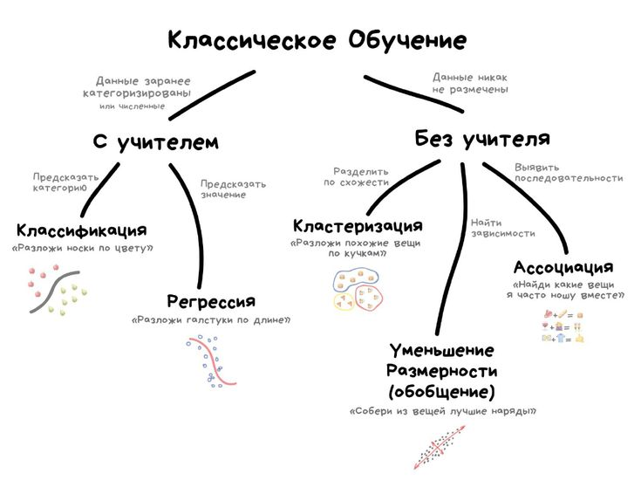
Обучение без учителя
Notes:
В обучении с учителем, когда мы тренируем нашу модель, мы знаем правильный ответ заранее, а в обучении с подкреплением мы определяем меру вознаграждения за выполненные агентом отдельно взятые действия.
С другой стороны, в обучении без учителя мы имеем дело с немаркированными данными или данными с неизвестной структурой. Используя методы обучения без учителя, мы можем разведать структуру данных с целью выделения содержательной информации без контроля со стороны известной результирующей переменной или функции вознаграждения.

Slide 4
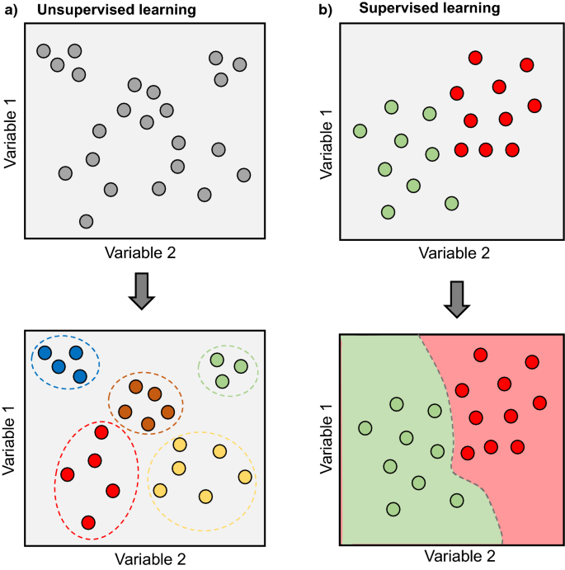
Особенность методов обучения без учителя
При обучении без учителя доступны только входные признаки, а связанная с ним целевая переменная отсутствует

Slide 5
Методы кластеризации, визуализации и сокращения размерности
Кластеризация:
k-средние (k-means)
иерархический кластерный анализ (Hierarchical Cluster Analysis - НСА)
максимизация ожиданий ( expectation maximization)
Визуализация и понижение размерности:
анализ главных компонентов (Principal Component Analysis - РСА)
ядерный анализ главных компонентов (kernel РСА)
локальное линейное вложение (Locally-Linear Embedding - LLE)
стохастическое вложение соседей с t-распределением (t-distributed Stochastic Neighbor Embedding - t-SNE)
Ассоциативные правила
Обучение ассоциативным правилам (association rule learning)
Apriori
Ускоренный поиск в глубину (Eclat)
Notes:
Кластеризация:
k-средние (k-means)
иерархический кластерный анализ (Hierarchical Cluster Analysis - НСА)
максимизация ожиданий ( expectation maximization)
Визуализация и понижение размерности:
анализ главных компонентов (Principal Component Analysis - РСА)
ядерный анализ главных компонентов (kernel РСА)
локальное линейное вложение (Locally-Linear Embedding - LLE)
стохастическое вложение соседей с t-распределением (t-distributed Stochastic Neighbor Embedding - t-SNE)
Ассоциативные правила
Обучение ассоциативным правилам (association rule learning)
Apriori
Ускоренный поиск в глубину (Eclat)

Slide 6
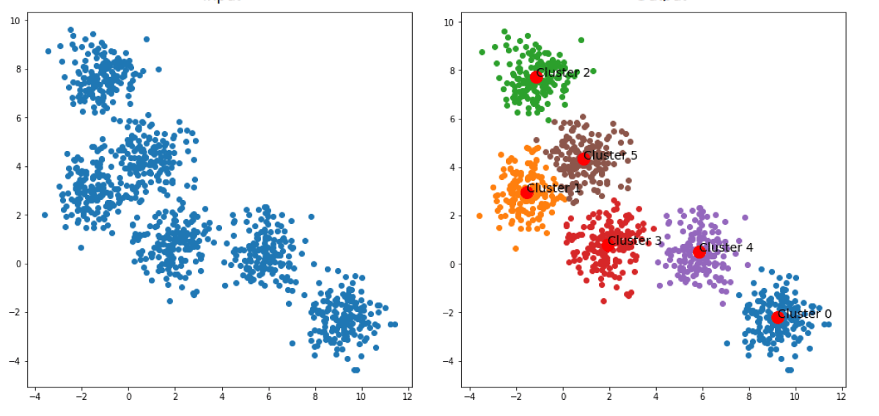
Кластеризация (clustering)
Кластеризация — это метод разведочного анализа данных, который позволяет организовать груду информации в содержательные подгруппы (кластеры), не имея никаких предварительных сведений о принадлежности к группе.
Notes:
– Кластеризация (clustering). Входные признаки используются для обнаружения в данных сходных черт и последующего разделения этих данных на группы. Сюда относятся метод k-средних, модели гауссовых смесей и иерархическая кластеризация.
Кластеризация — это метод разведочного анализа данных, который позволяет организовать груду информации в содержательные подгруппы (кластеры), не имея никаких предварительных сведений о принадлежности к группе. Каждый кластер, который может появиться во время анализа, обозначает группу объектов, которые обладают определенной степенью подобия и одновременно больше отличаются от объектов в других кластерах, поэтому кластеризацию также иногда называют «классификацией без учителя». Кластеризация незаменима для структурирования информации и получения содержательных связей внутри данных.
Например, этот метод позволяет специалистам по маркетингу обнаруживать группы потребителей на основе их интересов с целью разработки конкретных маркетинговых программ.

Slide 7
Кластерный анализ
Кластерный анализ – группа методов, используемых для классификации объектов или событий в относительно гомогенные (однородные) группы, которые называют кластерами (clusters).
В кластерном анализе – группируются строки, т.е. цель – анализ структуры множества объектов. Каждый объект (респондент) – точка в пространстве признаков.
Задача кластерного анализа – выделение «сгущений» точек, разбиение совокупности на однородные подмножества объектов (сегментация).
Этапы:
Формулировка проблемы
Выбор способа измерения расстояния (определение меры сходства объектов)
Выбор метода кластеризации
Принятие решения о количестве кластеров
Интерпретация и профилирование кластеров
Оценка достоверности кластеризации
Notes:
1. Кластерный анализ предназначен для разбиения исходных данных на поддающиеся интерпретации группы, таким образом, чтобы элементы, входящие в одну группу были максимально «схожи», а элементы из разных групп были максимально «отличными» друг от друга.
2. Кластерный анализ – группа методов, используемых для классификации объектов или событий в относительно гомогенные (однородные) группы, которые называют кластерами (clusters).
В факторном анализе группируются столбцы, т.е. цель – анализ структуры множества признаков и выявление обобщенных факторов.
В кластерном анализе – группируются строки, т.е. цель – анализ структуры множества объектов.

Slide 8
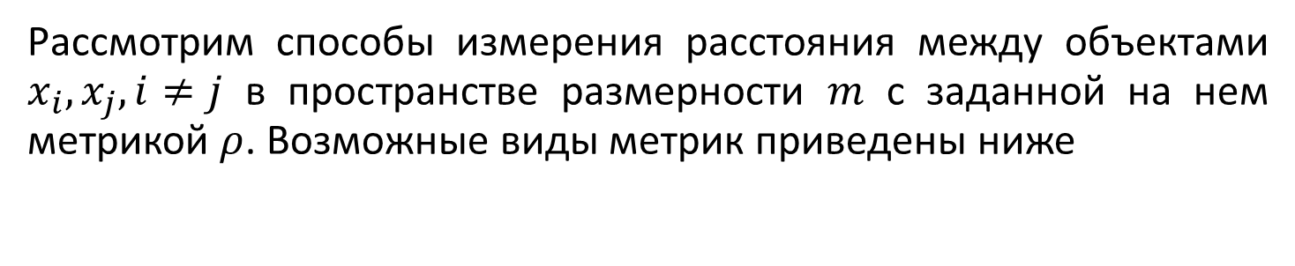
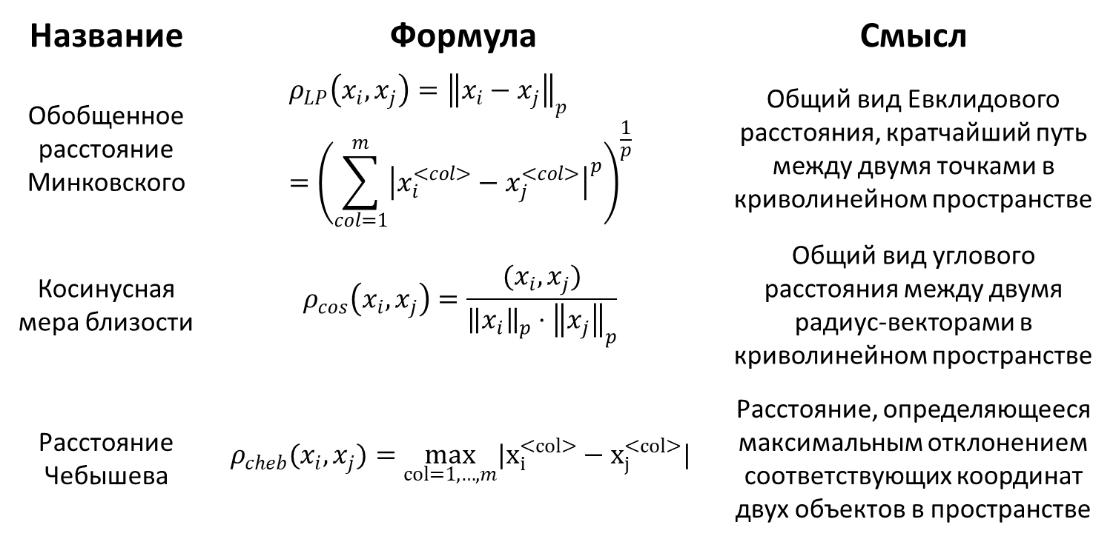
Способы измерения расстояния
Рассмотрим способы измерения расстояния между объектами $x_{i}, x_{j}, i≠j$ в пространстве размерности $m$ с заданной на нем метрикой $ρ$. Возможные виды метрик приведены ниже
Название | Формула | Смысл
Обобщенное расстояние Минковского | $$ρ_{LP}\left(x_{i},x_{j}\right)={\left\|x_{i}−x_{j}\right\|}_{p}={\left(\sum_{col=1}^{m}{{\left|x_{i}^{<col>}−x_{j}^{<col>}\right|}^{p}}\right)}^{\frac{1}{p}}$$ | Общий вид Евклидового расстояния, кратчайший путь между двумя точками в криволинейном пространстве
Косинусная мера близости | $$ρ_{cos}\left(x_{i},x_{j}\right)=\frac{(x_{i},x_{j})}{{\left\|x_{i}\right\|}_{p}⋅{\left\|x_{j}\right\|}_{p}}$$ | Общий вид углового расстояния между двумя радиус-векторами в криволинейном пространстве
Расстояние Чебышева | $$ρ_{cheb}(x_{i},x_{j})=\max_{col=1,…,m}|x_{i}^{<col>}−x_{j}^{<col>}|$$ | Расстояние, определяющееся максимальным отклонением соответствующих координат двух объектов в пространстве

Slide 9
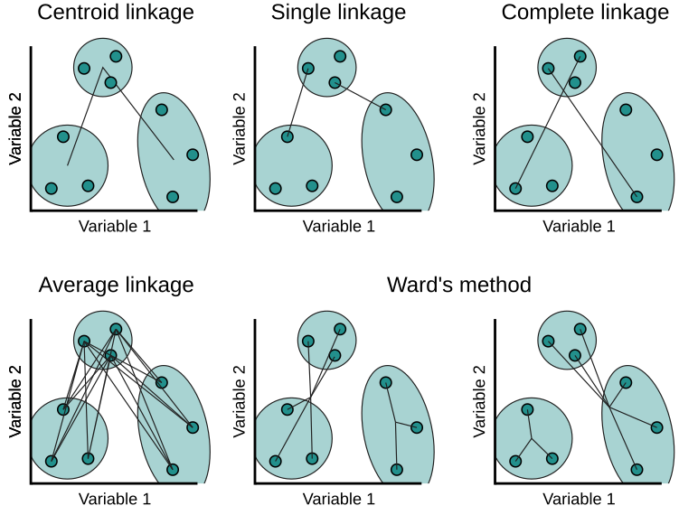
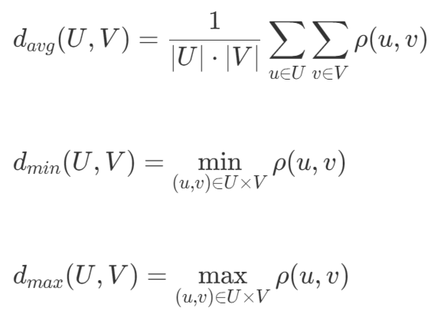
Методы измерения расстояния между кластерами
Notes:
Межгрупповая связь (average group linkage) - дистанция между кластерами, которая равна среднему значению всех расстояний между всеми возможными парами точек из обоих кластеров. Информация, необходимая для расчёта дистанции, находится на основании всех теоретически возможных пар наблюдений. Данный метод устанавливается по умолчанию.
Внутригрупповая связь (Within-groups linkage) - дистанция между двумя кластерами рассчитывается на основании суммарного расстояния между всеми возможными парами наблюдений, принадлежащих кластерам, причём учитываются пары наблюдений, образующиеся внутри кластеров.
Ближайший сосед (Nearest neighbor) - дистанция между двумя кластерами определяется как расстояние между парой наблюдений, расположенных друг к другу ближе всего, причём каждое наблюдение берётся из своего кластера.
Самый дальний сосед (Furthest neighbor) - дистанция между двумя кластерами определяется как расстояние между самыми удалёнными друг от друга значениями наблюдений, причём каждое наблюдение берётся из своего кластера.
Центроидная кластеризация (Centroid clustering) - в обоих кластерах рассчитываются средние значения переменных относящихся к ним наблюдений. Затем расстояние между двумя кластерами рассчитывается как дистанция между двумя осредненными наблюдениями.
Медианная кластеризация (Median clustering) - тот же центроидный метод, но центр объединенного кластера вычисляется как среднее всех объектов.
Метод Варда (Ward-Method) - сначала в обоих кластерах для всех имеющихся наблюдений производится расчёт средних значений отдельных переменных. Затем вычисляются квадраты евклидовых расстояний от отдельных наблюдений каждого кластера до этого кластерного среднего значения. Эти дистанции суммируются. Потом в один новый кластер объединяются те кластеры, которые дают наименьший прирост общей суммы дистанций.

Slide 10
Способы формирования кластеров
Разделительные (partitioning) — разбивают данные на заданное число кластеров, минимизируя расстояние внутри кластера и максимизируя расстояние между кластерами (например, K-means).
Основанные на плотности (density-based) — группируют точки, которые находятся в областях с высокой плотностью и отделяют их от областей с низкой плотностью (например, DBSCAN).
Основанные на сетке (grid-based) — разбивают пространство на ячейки сетки и анализируют плотность данных в каждой ячейке (например, STING).
Основанные на модели (model-based) — предполагают, что данные порождены некоторой статистической моделью и пытаются подобрать параметры этой модели (например, смеси Гауссианов).
Основанные на графах (graph-based) — используют графовое представление данных и разбивают его на подграфы, соответствующие кластерам (например, спектральная кластеризация).

Slide 11
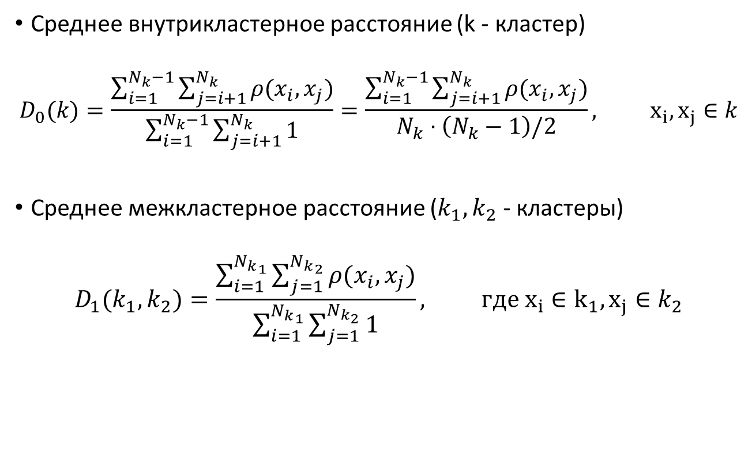
Средние кластерные метрики
Среднее внутрикластерное расстояние (k - кластер)
$$D_{0}(k)=\frac{\sum_{i=1}^{N_{k}−1}{\sum_{j=i+1}^{N_{k}}{ρ(x_{i}, x_{j})}}}{\sum_{i=1}^{N_{k}−1}{\sum_{j=i+1}^{N_{k}}{1}}}=\frac{\sum_{i=1}^{N_{k}−1}{\sum_{j=i+1}^{N_{k}}{ρ(x_{i}, x_{j})}}}{N_{k}⋅\left(N_{k}−1\right)/2}, x_{i},x_{j}∈k$$
Среднее межкластерное расстояние ($k_{1},k_{2}$ - кластеры)
$$D_{1}(k_{1},k_{2})=\frac{\sum_{i=1}^{{N_{k}}_{1}}{\sum_{j=1}^{{N_{k}}_{2}}{ρ(x_{i}, x_{j})}}}{\sum_{i=1}^{{N_{k}}_{1}}{\sum_{j=1}^{N_{k_{2}}}{1}}}, где x_{i}∈k_{1}, x_{j}∈k_{2}$$

Slide 12
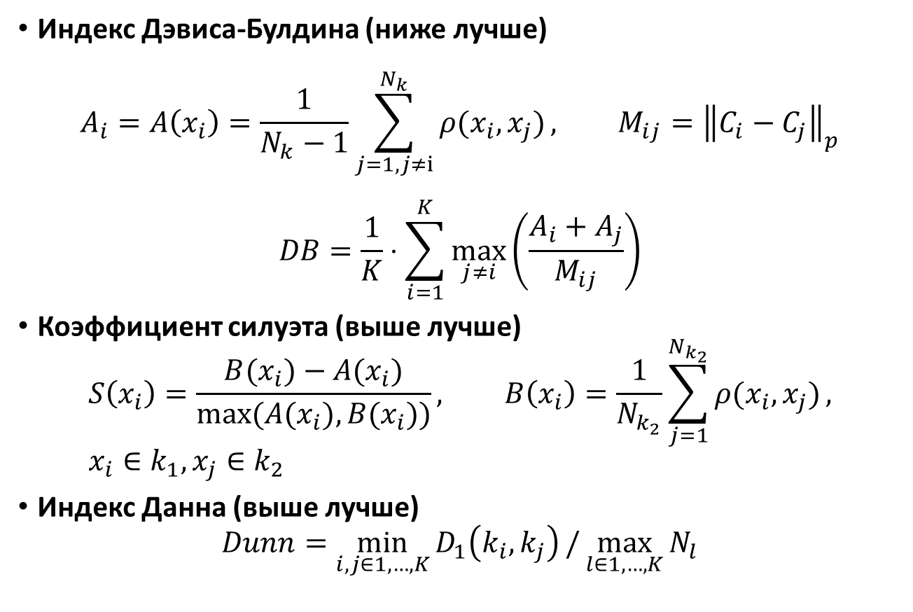
Метрики качества кластеризации без разметки
Индекс Дэвиса-Булдина (ниже лучше)
$$A_{i}=A\left(x_{i}\right)=\frac{1}{N_{k}−1}\sum_{j=1,j≠i}^{N_{k}}{ρ(x_{i}, x_{j})}, M_{ij}={\left\|C_{i}−C_{j}\right\|}_{p}$$
$$DB=\frac{1}{K}⋅\sum_{i=1}^{K}{\max_{j≠i}\left(\frac{A_{i}+A_{j}}{M_{ij}}\right)}$$
Коэффициент силуэта (выше лучше)
$$S\left(x_{i}\right)=\frac{B(x_{i})−A(x_{i})}{max⁡(A(x_{i}),B(x_{i}))}, B\left(x_{i}\right)=\frac{1}{N_{k_{2}}}\sum_{j=1}^{N_{k_{2}}}{ρ(x_{i}, x_{j})}, x_{i}∈k_{1}, x_{j}∈k_{2}$$
Индекс Данна (выше лучше)
$$Dunn=\min_{i,j∈1,…, K}{D_{1}\left(k_{i},k_{j}\right)}/\max_{l∈1,…, K}{N_{l}}$$
Notes:
Некоторые метрики кластеризации:
Индекс Дэвиса-Булдина. Оценка определяется как средний показатель сходства каждого кластера с наиболее похожим кластером, где сходство представляет собой отношение расстояний внутри кластера к расстояниям между кластерами.
Более низкие значения индекса указывают на лучший результат кластеризации. Индекс улучшается за счёт увеличения разделения между кластерами и уменьшения вариаций внутри кластеров
Коэффициент силуэта. Показывает, насколько среднее расстояние до объектов своего кластера отличается от среднего расстояния до объектов других кластеров. Изначально коэффициент определяется для каждого объекта выборки, а метрика для результатов кластеризации всей выборки вводится как средний коэффициент силуэта для всех объектов выборки.
Чтобы ввести коэффициент силуэта S(xi), нам потребуются две вспомогательные величины. Первая, A(xi), — это среднее расстояние между xi​ и объектами того же кластера. Вторая, B(xi​), — это среднее расстояние между xi и объектами следующего ближайшего кластера.
В идеальном случае объекты «родного» кластера xixi​ должны быть ближе к xixi​, чем объекты соседнего кластера, то есть A(xi)<B(xi)A(xi​)<B(xi​). Однако это неравенство выполняется далеко не всегда. Если «родной» кластер xixi​, например, имеет форму очень протяжённой ленты или просто большой размер, а недалеко от xixi​ есть кластер поменьше, может оказаться, что A(xi)>B(xi)A(xi​)>B(xi​). Таким образом, если мы посмотрим на разность B(xi)−A(xi)B(xi​)−A(xi​), она может оказаться как положительной, так и отрицательной, но в идеальном сценарии всё же следует ожидать положительное значение. Сам же коэффициент S(xi)S(xi​) принимает значения от –1 до +1 и максимизируется, когда кластеры кучные и хорошо отделены друг от друга.
Индекс Данна. Позволяет оценить качество кластеризации ключевых запросов, группируя их по степени близости внутрикластерного расстояния.
Индекс Данна равен минимальному расстоянию между кластерами, делённому на максимальный размер кластера. Большие расстояния между кластерами и меньшие размеры кластеров приводят к более высокому значению индекса.
Цель индекса Данна — идентифицировать наборы кластеров, которые компактны, с небольшой дисперсией между членами кластера, и хорошо разделены, где средние значения разных кластеров находятся на достаточном расстоянии друг от друга по сравнению с дисперсией внутри кластера.
Чем выше значение индекса Данна, тем лучше кластеризация. Количество кластеров, максимизирующее индекс Данна, принимается за оптимальное количество кластеров.
Выбор метрики зависит от конкретной задачи и требований.

Slide 13
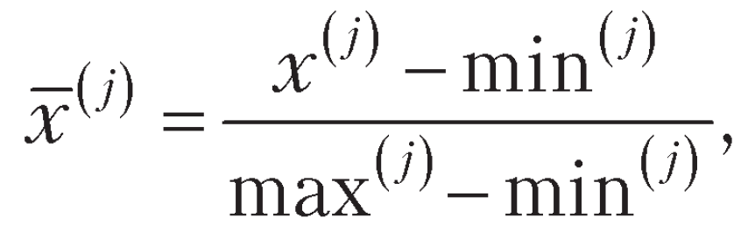
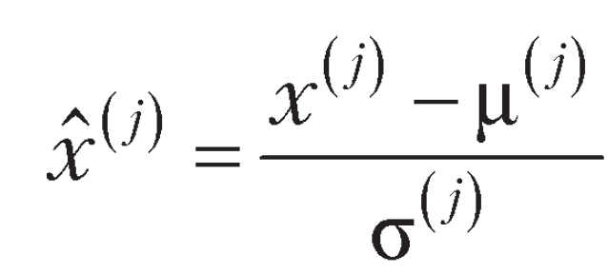
Нормализация и стандартизация данных
В общем случае формула нормализации выглядит так:
где min^{(j)} и max^{(j)} — минимальное и максимальное значения признака j в наборе данных соответственно.
Стандартные оценки (или z-оценки) признаков вычисляются следующим образом:
т.е. из значений вычитается среднее и затем они делятся на стандартное отклонение

Slide 14
Алгоритмы кластеризации
K-средних
Алгоритм сдвига среднего значения
Спектральная кластеризация
Иерархическая кластеризация
DBSCAN
OPTICS
GMM (EM-кластеризация)

Slide 15
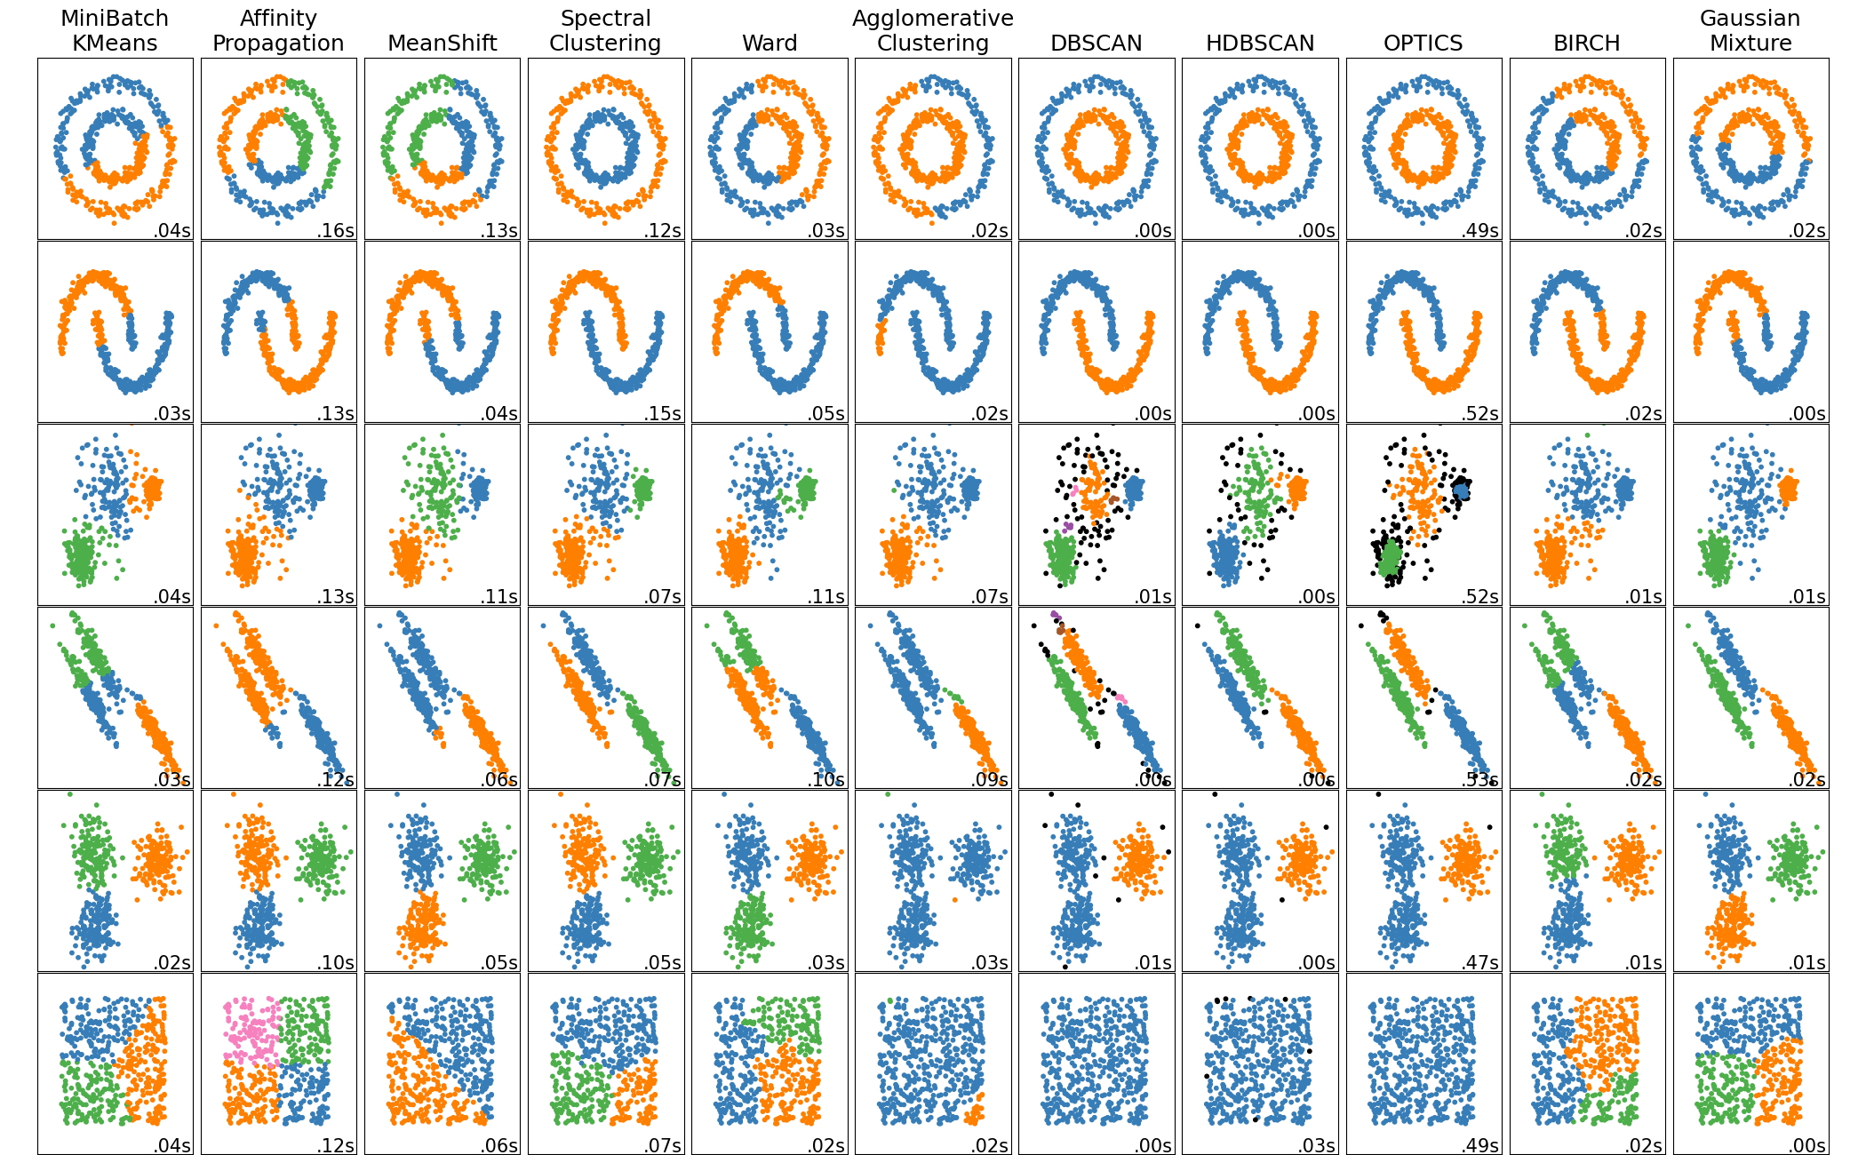
Алгоритмы кластеризации
Notes:
Алгоритмы плоской кластеризации разбивают множество сообщений на несколько кластеров, никак несвязанных между собой. Цель проста – найти такое разбиение, чтобы все сообщения, попавшие в один кластер, были похожи друг на друга и в то же время отличались от сообщений из других кластеров. Во многих алгоритмах плоской кластеризации требуется задавать число кластеров заранее.
В алгоритмах иерархической кластеризации число кластеров задавать не нужно – алгоритм сам строит иерархию кластеров. Похожие сообщения собираются в одном кластере, а затем похожие кластеры объединяются в суперкластер. Это делается рекурсивно, пока не останется один кластер, содержащий все сообщения. По завершении процесса можно выбрать нужное число кластеров из построенной иерархии. Однако эффективность такого процесса невысока.
Кластеризация на основе плотности определяет области концентрации точек, отделяя их от пустых и разреженных областей. Точки, не являющиеся частью кластера, помечаются, как шум.

Slide 16
К-средних (KMeans)
Дана выборка табличных данных объектов в m-мерном пространстве:
Инициализация K случайных координат центроидов в m-мерном пространстве
Ассоциация центроидам точек исходной выборки по выбранной степени близости
Новые координаты центроидов – средний вектор ассоциированных им точек
Замер длины вектора изменения координат
Notes:
K-Means — наиболее популярный метод кластеризации. Был изобретён в 1950-х годах математиком Гуго Штейнгаузом и почти одновременно Стюартом Ллойдом.
Суть алгоритма заключается в итеративной инициализации центроидов для каждого кластера на основе среднего арифметического расположенных в нём наблюдений, а также их переопределении путём минимизации суммарного квадратичного отклонения от центроидов кластеров.
Алгоритм работает следующим образом:
Инициализация. Случайным образом выбираются k центроидов (центров кластеров).
Назначение кластеров. Каждый объект данных назначается к ближайшему центроиду. Это делается путём вычисления расстояния от каждого объекта до всех центроидов и выбора минимального расстояния.
Обновление центроидов. Центроиды пересчитываются как среднее значение всех объектов, принадлежащих к кластеру.
Повторение. Шаги 2 и 3 повторяются до тех пор, пока центроиды не перестанут изменяться или не будет достигнуто максимальное количество итераций.
Алгоритм требует заранее задать количество кластеров (k), что может быть недостатком в некоторых случаях. Однако для большинства задач это не является критической проблемой.
В алгоритмах глубокого обучения метод k-средних иногда применяют не по прямому назначению (классификация разбивкой на кластеры), а для создания так называемых фильтров (ядер свёртки, словарей).
Несмотря на то, что алгоритм k-средних хорошо показал себя на этом миниатюрном наборе данных, стоит отметить некоторые из основных трудностей алгоритма k-средних. Один из недостатков алгоритма k-средних состоит в том, что нам приходится указывать число кластеров k, что не всегда может быть настолько очевидным в реальных приложениях, в особенности если мы работаем с набором данных более высокой размерности, который невозможно визуализировать. Другие свойства k-средних состоят в том, что алгоитм k-средних подразумевает то, что кластеры не накладываются и не иерархичны, и мы также исходим из допущения, что в каждом кластере имеется, по крайней мере, один элемент.
Даже если мы знаем «правильное» количество кластеров для конкретного набора данных, алгоритм k-средних не всегда может выделить их. Каждый кластер определяется исключительно его центром, это означает, что каждый кластер имеет выпуклую форму. В результате этого алгоритм k-средних может описать относительно простые формы. Кроме того, алгоритм k-средних предполагает, что все кластеры в определенном смысле имеют одинаковый «диаметр», он всегда проводит границу между кластерами так, чтобы она проходила точно посередине между центрами кластеров. Это иногда может привести к неожиданным результатам.
Кроме того, алгоритм k-средних предполагает, что все направления одинаково важны для каждого кластера. Следующий график показывает двумерный набор данных с тремя четко обособленными группами данных. Однако эти группы вытянуты по диагонали. Поскольку алгоритм k-средних учитывает лишь расстояние до ближайшего центра кластера, он не может обработать данные такого рода. Кроме того, алгоритм k-средних плохо работает, когда кластеры имеют более сложную форму, как в случае с данными two_moons. Отобразим данные такого рода на графике.

Slide 17
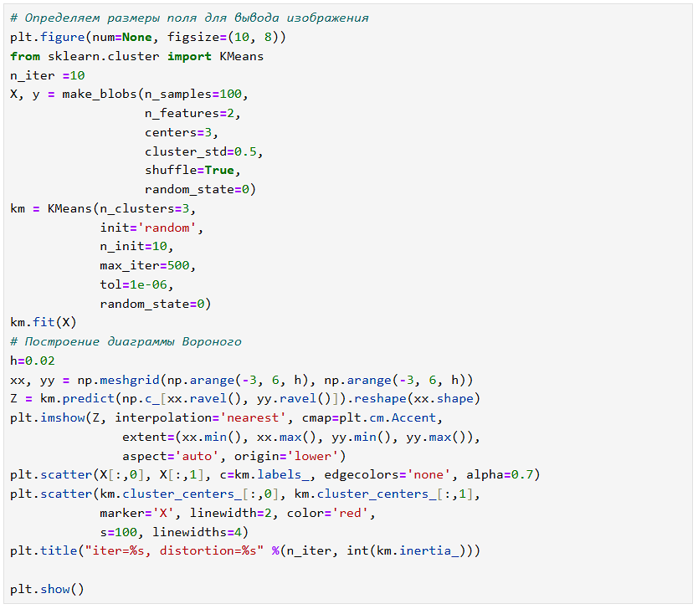
Построение диаграммы Вороного
Notes:
Диаграмма Вороного (конечного множества точек S на плоскости) представляет такое разбиение плоскости, при котором каждая область этого разбиения образует множество точек, более близких к одному из элементов множества S, чем к любому другому элементу множества. Отобразим полученные данные на диаграмме Вороного.

Slide 18
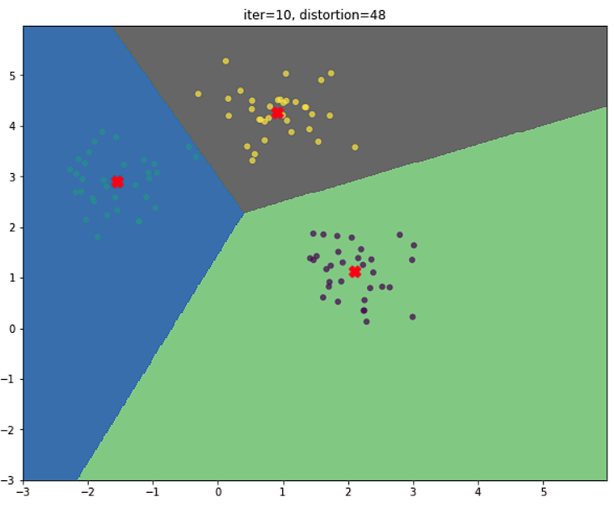
Диаграмма Вороного

Slide 19
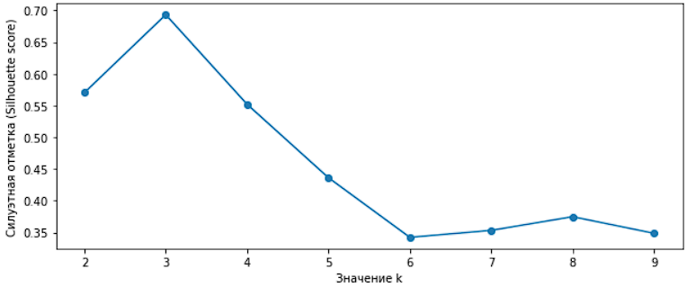
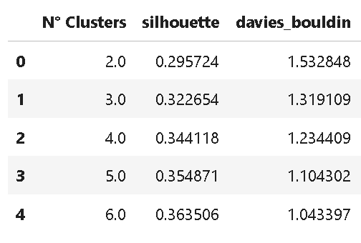
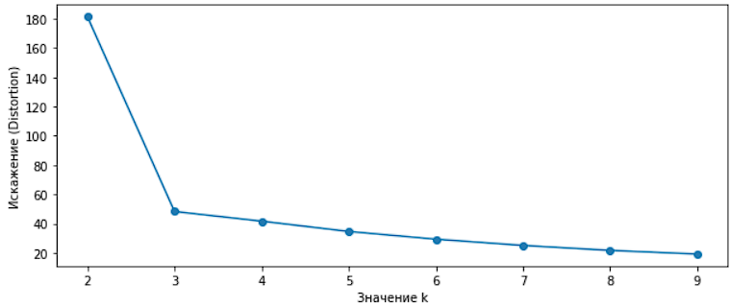
Определение оптимального количества кластеров
Notes:
При увеличении качества разделения данных в случае, если данные не являются размеченными, коэффициент силуэта начинает расти вплоть до точки насыщения, ровно как и коэффициент Дэвиса Болдуина начинает падать, следовательно в точке максимума и минимума метрик соответственно найдем оптимальное число кластеров

Slide 20
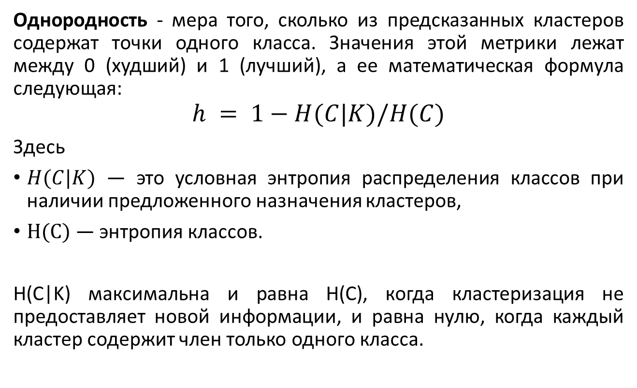
Подбор оптимального количества кластеров - величины k
Однородность - мера того, сколько из предсказанных кластеров содержат точки одного класса. Значения этой метрики лежат между 0 (худший) и 1 (лучший), а ее математическая формула следующая:
$$h = 1−H(C|K)/H(C)$$
Здесь
$H(C|K)$ — это условная энтропия распределения классов при наличии предложенного назначения кластеров,
$Н(С)$ — энтропия классов.
Н(C|K) максимальна и равна H(C), когда кластеризация не предоставляет новой информации, и равна нулю, когда каждый кластер содержит член только одного класса.
Notes:
Для обнаружения наилучшей величины числа k разработано несколько методов. Некоторые из них основываются на перекрестной проверке и метриках конечных результатов; они могут использоваться на всех методах кластеризации, но только когда имеются сведения, полученные в результате непосредственных наблюдений (это так называемые контролируемые метрики). Некоторые другие основываются на внутренне присущих параметрах алгоритма кластеризации и могут использоваться независимо от присутствия или отсутствия непосредственных наблюдений (это так называемые неконтролируемые метрики). Ни один из этих методов не гарантирует стопроцентную точность нахождения правильного результата.
Контролируемые метрики требуют меток наблюдений (наборы содержащие истинные ассоциации), и они обычно объединяются с анализом на основе сеточного поиска для понимания того, какая величина k будет оптимальной. Некоторые из этих метрик вытекают из эквивалентных классификационных метрик, но они позволяют иметь разное число неупорядоченных наборов в качестве предсказанных меток.
Первая метрика, которую мы рассмотрим, называется однородностью (homogeneity). Как можно ожидать, она дает меру того, сколько из предсказанных кластеров содержат точки одного класса. Данная мера основана на энтропии и является кластерным эквивалентом прецизионности (prescision - точность измерений, степень близости друг к другу независимых результатов измерений, полученных в конкретных установленных условиях) в классификации. Значения этой метрики лежат между 0 (худший) и 1 (лучший), а ее математическая формула следующая:
h = 1-H(C|K)/H(C)
Здесь H(C|K) - это условная энтропия распределения классов при наличии предложенного назначения кластеров, и Н(С) — энтропия классов. Н(C|K) максимальна и равна H(C), когда кластеризация не предоставляет новой информации, и равна нулю, когда каждый кластер содержит член только одного класса.

Slide 21
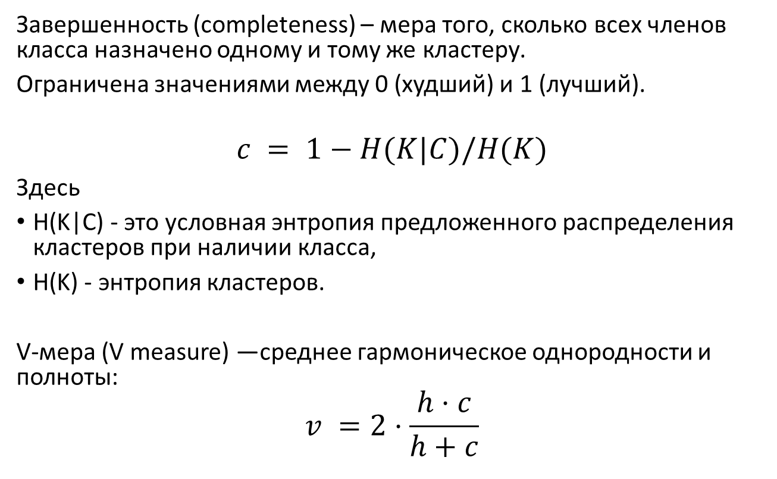
Подбор оптимального количества кластеров - величины k
Завершенность (completeness) – мера того, сколько всех членов класса назначено одному и тому же кластеру.
Ограничена значениями между 0 (худший) и 1 (лучший).
$$c = 1−H(K|C)/H(K)$$
Здесь
H(K|C) - это условная энтропия предложенного распределения кластеров при наличии класса,
H(K) - энтропия кластеров.
V-мера (V measure) —среднее гармоническое однородности и полноты:
$$v =2⋅\frac{h⋅c}{h+c}$$

Slide 22
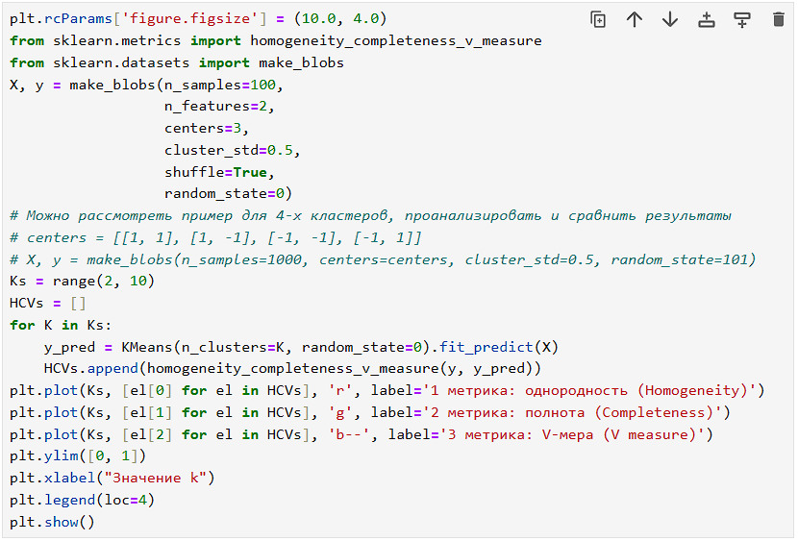
Подбор оптимального количества кластеров - величины k

Slide 23
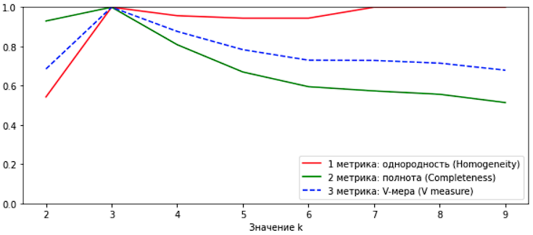
Подбор оптимального количества кластеров - величины k
Вначале графика (k < 3) полнота высокая, но однородность низкая. Для k > 4 все наоборот: однородность высокая, но полнота низкая. В обоих случаях V-мера является низкой. Для k = 3, напротив, все меры достигают своего максимума, указывая, что это наилучшая величина k, т.е. число кластеров.

Slide 24
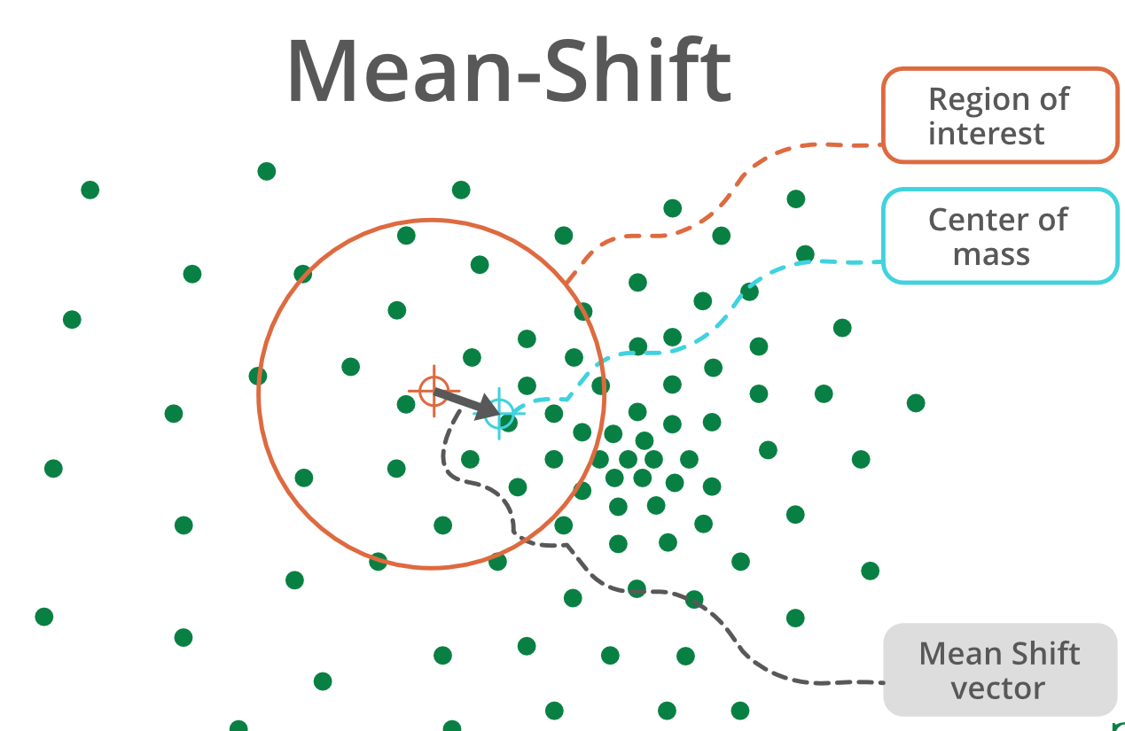
Сдвиг среднего значения (Mean Shift)
Notes:
Сдвиг среднего значения — это непараметрическая техника анализа пространства признаков для определения местоположения максимума плотности вероятности.
Основная идея заключается в смещении каждой точки данных в сторону режима (т.е. наибольшей плотности) распределения точек в пределах определённого радиуса. Алгоритм итеративно выполняет эти сдвиги до тех пор, пока точки не сойдутся к локальному максимуму функции плотности. Эти локальные максимумы представляют кластеры в данных.

Slide 25
Сдвиг среднего значения (Mean Shift)
Notes:
Алгоритм сдвига среднего значения можно использовать для:
Кластеризации. Он не требует предварительного знания количества кластеров и особенно полезен для наборов данных, где кластеры имеют произвольную форму и недостаточно чётко разделены линейными границами.
Визуального отслеживания. Например, алгоритм может создавать карту согласованности в новом изображении, основываясь на цветовой гистограмме объекта в предыдущем изображении, и использовать сдвиг среднего значения для нахождения пика карты согласованности рядом со старой позицией объекта.
Важный параметр алгоритма — пропускная способность (радиус круга). Для реализации этого алгоритма можно использовать библиотеку scikit-learn в Python, которая предоставляет класс MeanShift().

Slide 26
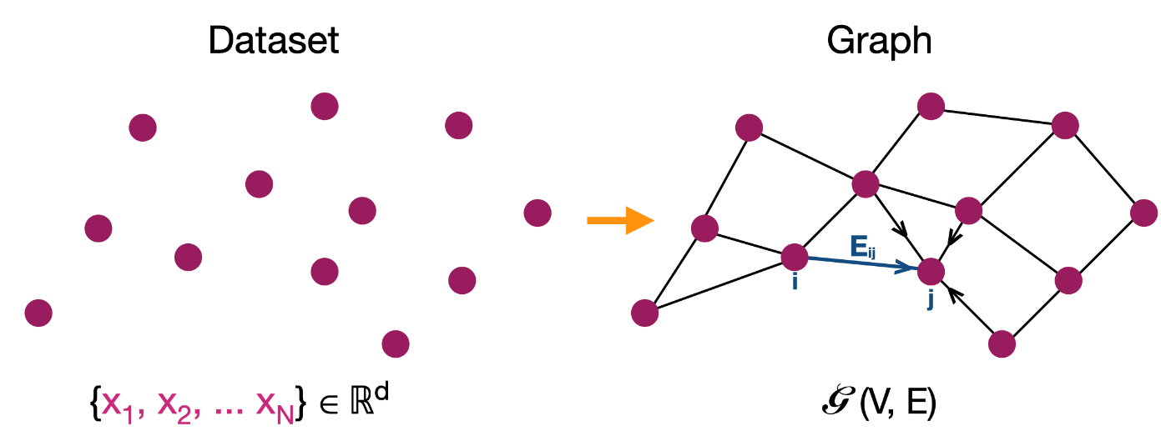
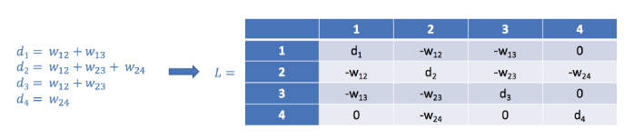
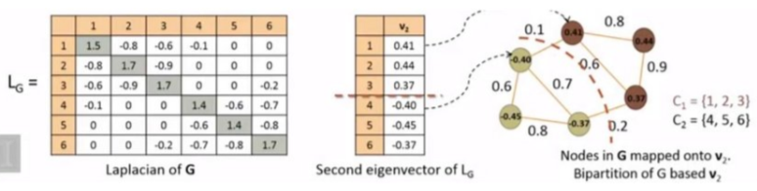
Спектральная кластеризация (Spectral Clustering)
Notes:
Спектральная кластеризация — метод кластеризации на основе спектральных свойств матрицы сходства графа, который представляет собой набор точек данных, связанных друг с другом в зависимости от их сходства.
Основная идея заключается в преобразовании матрицы сходства графа в лаплассиан для получения его собственных векторов, которые в дальнейшем используются для проекции данных в новое пространство более низкой размерности для лучшей разделимости, где затем применяется другой метод кластеризации, например, такой как K-средних.
Некоторые области применения спектральной кластеризации:
Сегментация изображений. В компьютерном зрении спектральная кластеризация позволяет сегментировать изображение на области на основе сходства пикселей.
Анализ социальных сетей. Можно применять для обнаружения сообществ в социальных сетях, кластеризируя пользователей на основе их взаимодействий.
Кластеризация документов. Спектральная кластеризация позволяет группировать документы по темам на основе сходства их содержания.
Анализ биологических данных. В биоинформатике её можно использовать для выявления функциональных групп или структур внутри биологических сетей.

Slide 27
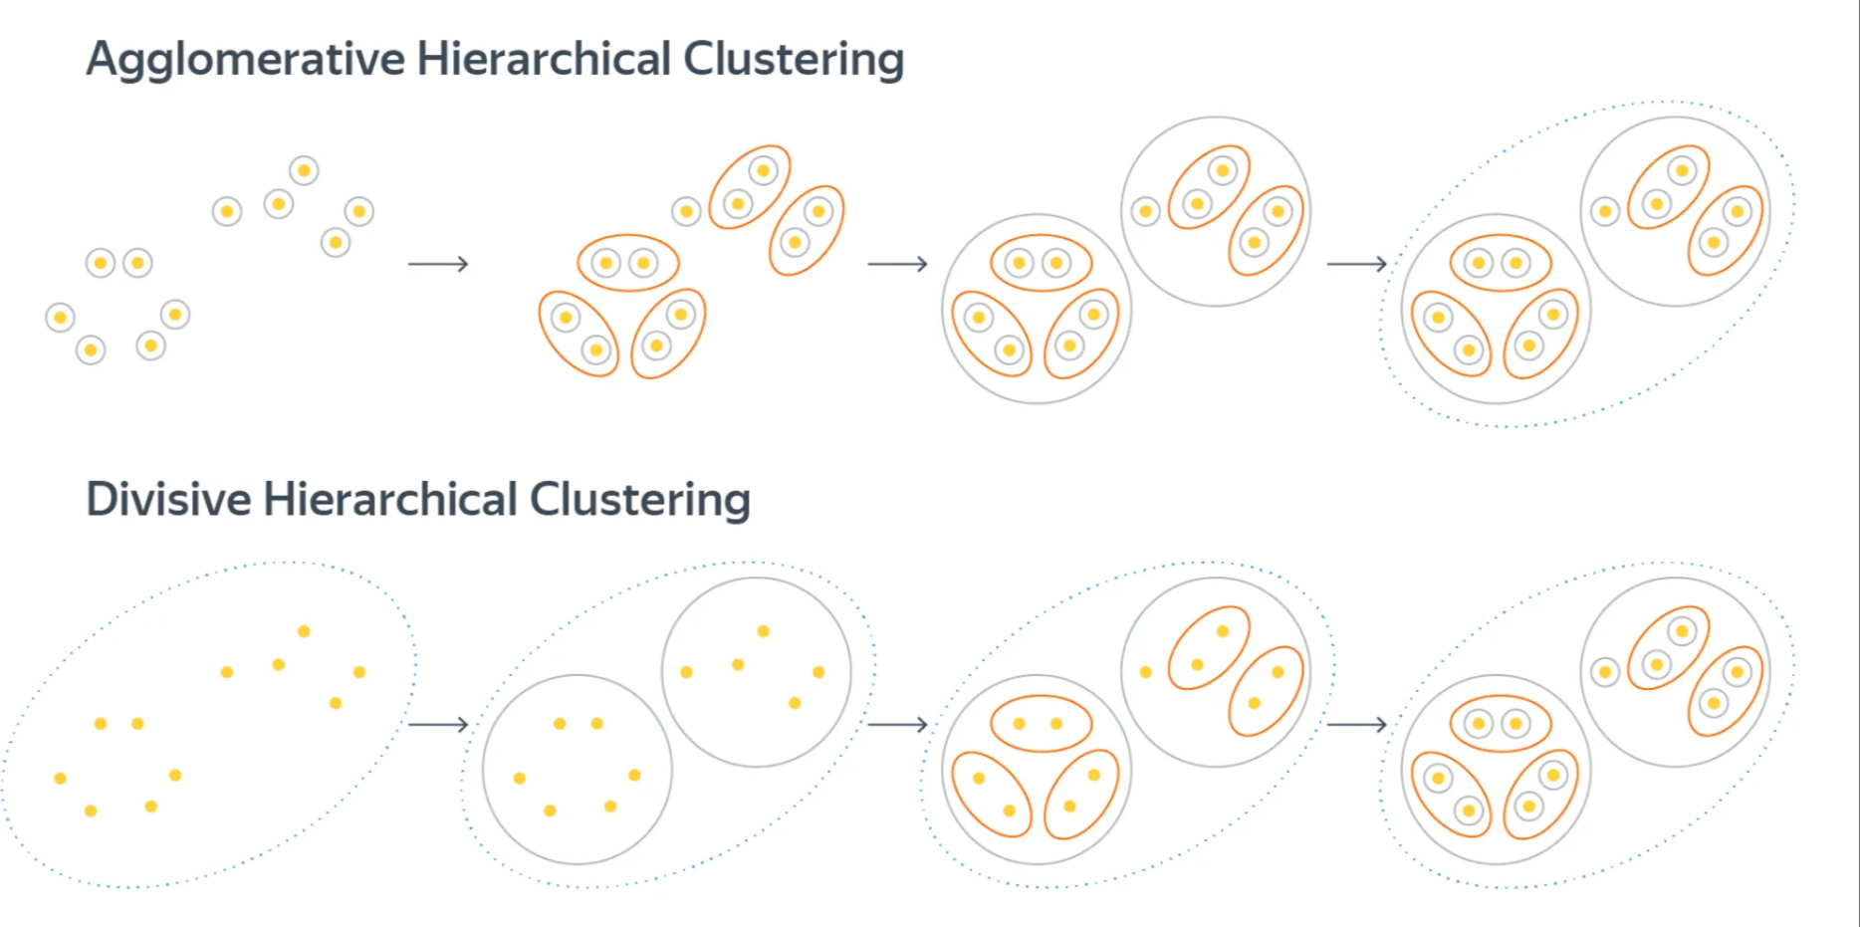
Иерархическая кластеризация
Notes:
Иерархическая кластеризация — это метод анализа данных, который используется для группировки объектов в кластеры на основе их сходства.
Существует два основных подхода к иерархической кластеризации:
Агломеративный. Начинается с того, что каждый объект рассматривается как отдельный кластер. Затем кластеры последовательно объединяются на основе их сходства, пока все объекты не окажутся в одном большом кластере.
Каждое наблюдение образовывает сначала свой отдельный кластер.
На первом шаге анализа два соседних кластера объединяются в один.
Этот процесс продолжается до тех пор, пока не останутся только два кластера.
Расстояние между кластерами является средним значением всех расстояний между всеми возможными парами точек из обоих кластеров (Between-groups linkage (Связь между группами))
2. Дивизивный. Начинается с одного большого кластера, который включает все объекты. Затем этот кластер последовательно делится на более мелкие кластеры, пока каждый объект не окажется в отдельном кластере.
Для работы этих алгоритмов определяется матрица близости, которая содержит попарные расстояния между всеми объектами. На основании неё происходит объединение или разделение объектов. Когда в одном кластере более одного объекта, берётся среднее расстояние. После каждой итерации заново рассчитывается матрица близости.
Иерархическая кластеризация широко используется в различных областях, включая биоинформатику, маркетинг, текстовый анализ и многие другие.

Slide 28
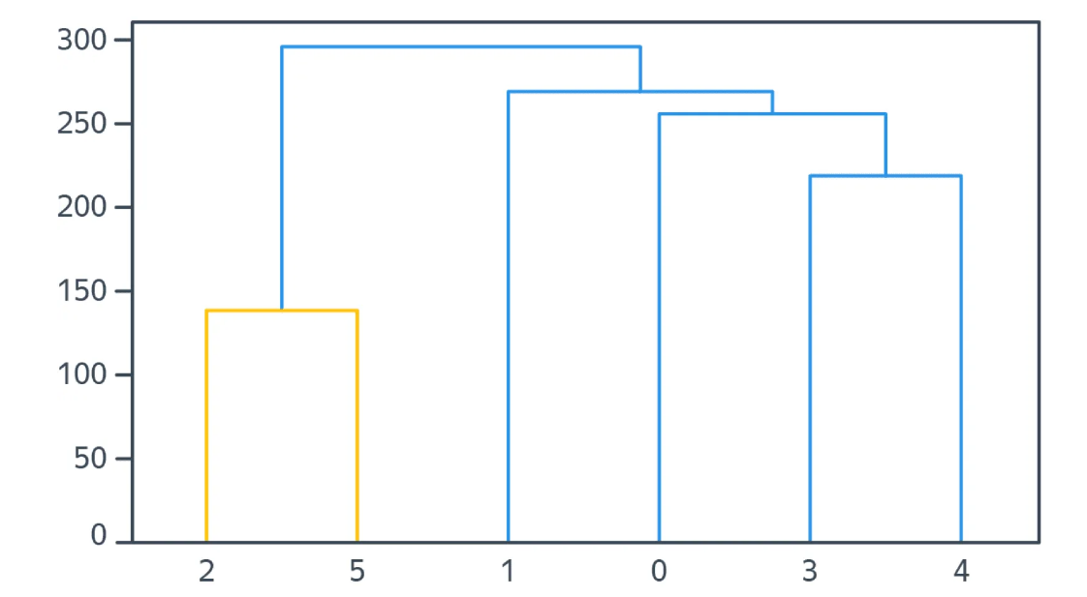
Иерархическая кластеризация
Notes:
По мере объединения кластеров, каждой итерации алгоритма соответствует пара объединяемых на этой итерации кластеров, а также расстояние между кластерами в момент слияния. Расстояния с ростом итерации будут только увеличиваться, поэтому возникает возможность построить следующую схему, называемую дендрограммой:
Здесь по горизонтали внизу отмечены объекты кластеризуемой выборки, под горизонтальной осью подписаны номера объектов, а их расположение вдоль оси продиктовано только эстетическими соображениями: нам удобно строить дендрограмму так, чтобы никакие дуги в ней не пересекались. По вертикали отложены расстояния между кластерами в момент слияния. Когда происходит объединение кластеров, состоящих из нескольких объектов, соответствующая этой итерации алгоритма дуга идёт не до конкретных объектов выборки, а до дуги другого кластера.
Таким образом мы получаем наглядную визуализацию древовидной структуры процесса кластеризации. В частности, на дендрограмме мы можем визуально заметить, в какой момент происходит скачок расстояний между кластерами, и попытаться определить «естественное» количество кластеров в нашей задаче. На практике же это соображение, как правило, остаётся лишь красивой теорией, так как любую кластеризацию можно делать в разной степени «мелкой» и «естественного» количества кластеров в практических задачах часто не существует. В случае же если данные были получены таким образом, что в них действительно есть какое-то естественное количество кластеров, иерархическая кластеризация обычно справляется с определением числа кластеров по дендрограмме заметно хуже, чем DBSCAN.
В качестве условия для завершения работы алгоритма можем выбрать либо получение нужного количества кластеров (количество кластеров может быть гиперпараметром алгоритма), либо выполнение эвристик на основе расстояния между объединяемыми кластерами (например, если расстояние сливаемых кластеров значительно выросло по сравнению с прошлой итерацией). На практике же обычно кластеризацию проводят вплоть до одного кластера, включающего в себя всю выборку, а затем анализируют получившуюся иерархическую структуру с помощью дендрограммы.

Slide 29
DBSCAN
Для набора точек в некотором пространстве, алгоритм группирует вместе точки, которые тесно расположены, помечая как выбросы точки, которые находятся одиноко в областях с малой плотностью
Некоторые особенности DBSCAN:
не требует априорного указания числа кластеров в данных, в отличие от метода k-средних;
может найти кластеры произвольной формы;
имеет понятие шума и устойчив к выбросам;
требует лишь двух параметров и большей частью нечувствителен к порядку точек в базе данных.
Параметры:
радиус круга epsilon,
минимальное количество точек данных minPts
Notes:
DBSCAN (основанная на плотности пространственная кластеризация для приложений с шумами) — это алгоритм кластеризации данных, который предложили Мартин Эстер, Ганс-Петер Кригель, Йёрг Сандер и Сюй Сяовэй в 1996 году.
Алгоритм кластеризации, основанный на плотности: если дан набор точек в некотором пространстве, алгоритм группирует вместе точки, которые тесно расположены, помечая как выбросы точки, которые находятся одиноко в областях с малой плотностью (ближайшие соседи которых лежат далеко).
Некоторые особенности DBSCAN:
не требует априорного указания числа кластеров в данных, в отличие от метода k-средних;
может найти кластеры произвольной формы;
имеет понятие шума и устойчив к выбросам;
требует лишь двух параметров и большей частью нечувствителен к порядку точек в базе данных.
DBSCAN требует только два параметра: epsilon (радиус круга, который должен быть создан вокруг каждой точки данных для проверки плотности) и minPoints (минимальное количество точек данных, необходимых внутри этого круга для того, чтобы эта точка данных была классифицирована как базовая).

Slide 30
DBSCAN
Последовательность этапов алгоритма DBSCAN:
Найти новые точки в ε-окрестности каждой точки и определить основные точки с более чем ε-соседями.
Найти связные компоненты основных точек на графе соседей, игнорируя все неосновные точки.
Назначить каждую неосновную точку ближайшему кластеру, если кластер является ε-соседним, в противном случае считать точку шумом.
Notes:
Более подробно алгоритм работает так:
Алгоритм берёт точку и строит от неё буфер указанного радиуса. Если в буфер попадает количество точек больше, чем минимальное количество точек в радиусе, то эта точка становится корневой и от неё строится новый кластер. Так выбираются все корневые точки.
Далее алгоритм находит точки, у которых в буфере меньше заданного количества соседей, но есть хотя бы одна корневая точка. Эти точки становятся пограничными.
Остались точки, в буфере от которых меньше указанного числа соседей и нет корневых элементов. Эти точки будут считаться выбросами.
Если два корневых элемента находятся рядом, то они объединяются в один кластер.
Пограничные элементы будут отнесены к группе корневого элемента из своей окрестности.
Процесс завершается, когда ни к одному кластеру не может быть добавлено ни одного нового объекта.

Slide 31
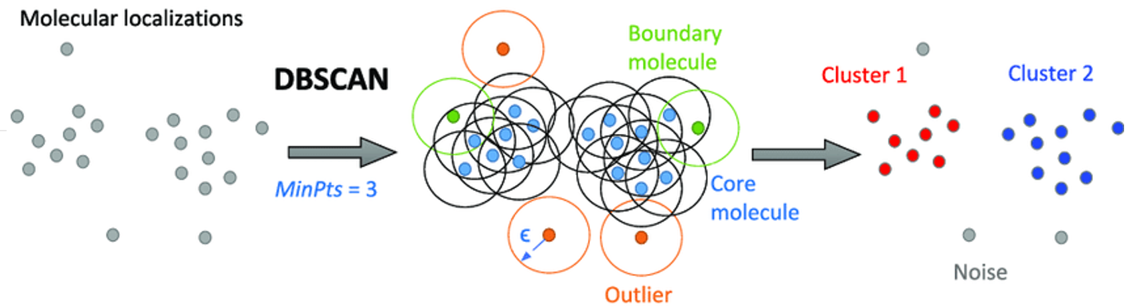
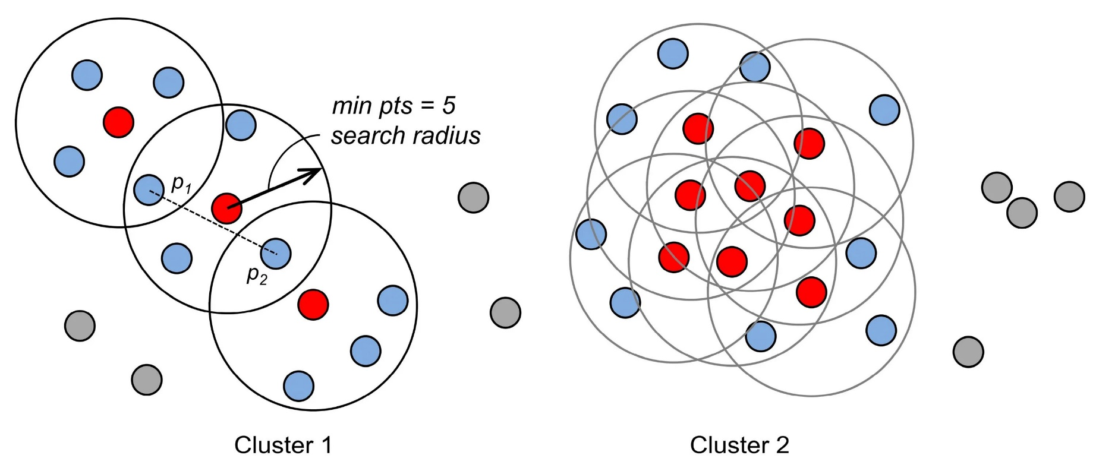
DBSCAN

Slide 32
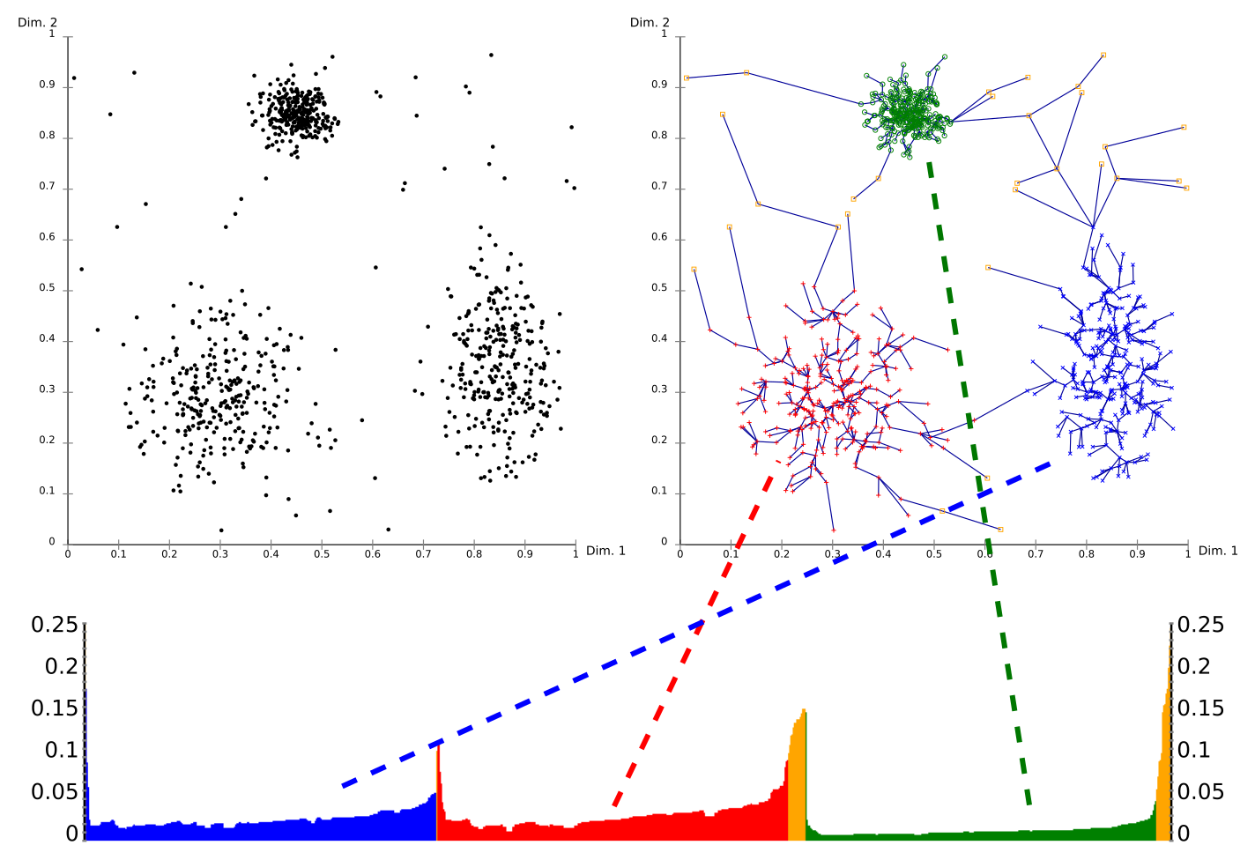
OPTICS
Notes:
OPTICS (Ordering Points To Identify the Clustering Structure) — это алгоритм нахождения кластеров в пространственных данных на основе плотности.
Основная идея заключается в извлечении структуры кластеризации набора данных путём идентификации точек, связанных плотностью. Алгоритм строит упорядоченный список точек, называемый графиком достижимости. Каждая точка в списке связана с расстоянием достижимости, которое является мерой того, насколько легко добраться до этой точки из других точек набора данных. Точки с одинаковыми расстояниями досягаемости, скорее всего, находятся в одном кластере.
Алгоритм требует два параметра: параметр ε описывает максимальное расстояние (радиус), принимаемое во внимание, а параметр MinPts описывает число точек, требующихся для образования кластера.
Результаты визуализируются с помощью графика достижимости (reachability plot), который может быть использован для определения кластера на различных уровнях плотности.
Основные этапы оптического алгоритма:
Определить параметр порога плотности (Eps), который управляет минимальной плотностью кластеров.
Для каждой точки в наборе данных вычислить расстояние до её k ближайших соседей.
Начиная с произвольной точки, рассчитать расстояние достижимости каждой точки в наборе данных на основе плотности её соседей.
Расположить точки в соответствии с расстоянием их достижимости и создать график достижимости.
Извлечь кластеры из графика достижимости, сгруппировав точки, расположенные близко друг к другу и имеющие одинаковые расстояния достижимости
OPTICS используется для анализа социальных сетей, транспортных сетей и других сетевых структур для выявления кластеров и аномалий. Также применяется в биоинформатике для кластеризации геномных данных, выявления генных паттернов и классификации биологических образцов.

Slide 33
Модель смеси гауссиан (GMM)
Notes:
Gaussian mixture model (GMM) — это метод машинного обучения, который определяет вероятность принадлежности каждой точки данных к определённому кластеру. Модель используется в обучении без учителя.
В GMM предполагается, что все точки данных генерируются из смеси конечного числа гауссовых распределений с неизвестными параметрами.
EM-кластеризация (Expectation-maximization) — популярный алгоритм кластеризации, позволяющий эффективно работать с большими объёмами данных.
В основе идеи EM-алгоритма лежит предположение, что любое наблюдение принадлежит ко всем кластерам, но с разной вероятностью. Поэтому на выходе формируются два дополнительных столбца: номер кластера и вероятность принадлежности. Объект должен быть отнесён к тому кластеру, для которого данная вероятность выше.
E-шаг. На первом E-шаге мы каким-либо образом, например, случайным, выбираем скрытые переменные, в нашем случае это будут математическое ожидание — и стандартное отклонение — . Используя выбранные переменные, рассчитываем вероятность отнесения каждого объекта к тому или иному кластеру. При последующих E-шагах используются скрытые переменные, определенные на M-шагах.
M-шаг. На M-шаге мы, в соответствии с полученными на E-шаге значениями вероятностей отнесения каждого объекта к тому или иному кластеру, пересчитываем скрытые переменные
EM-алгоритм основан на предположении, что кластеризуемые данные подчиняются линейной комбинации (смеси) нормальных (гауссовых) распределений. Его целью является определение и оценка параметров распределения — математическое ожидание и дисперсию, которые максимизируют функцию правдоподобия, используемую как меру качества модели.
Среди преимуществ EM-алгоритма можно выделить следующие:
эффективная обработка больших объёмов данных (Big Data);
устойчивость к шумам и пропускам в данных;
возможность построения желаемого числа кластеров;
быстрая сходимость при удачной инициализации.

Slide 34
Кластерный анализ в теории и на практике
В теории
На практике

Slide 35
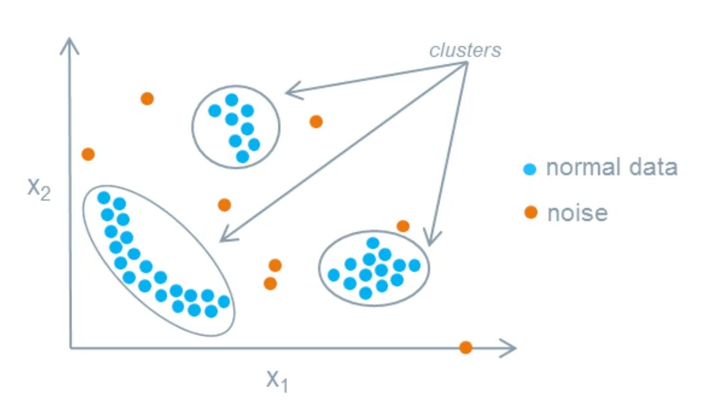
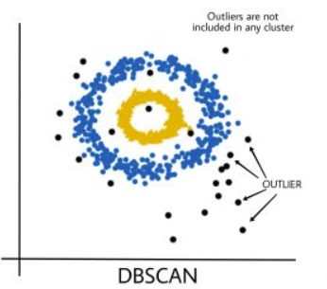
Обнаружение аномалий (anomaly detection)
Notes:
Еще одной важной задачей обучения без учителя является обнаружение аномалий - например, выявление необычных транзакций на кредитных картах в целях предотвращения мошенничества, отлавливание производственных дефектов или автоматическое удаление выбросов из набора данных перед его передачей другому алгоритму обучения. Система обучалась на нормальных образцах, и когда она видит новый образец, то может сообщить, выглядит он как нормальный или вероятно представляет собой аномалию.

Slide 36
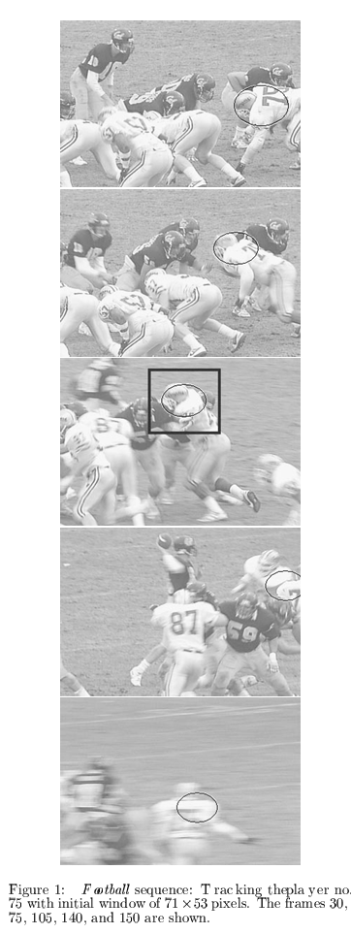
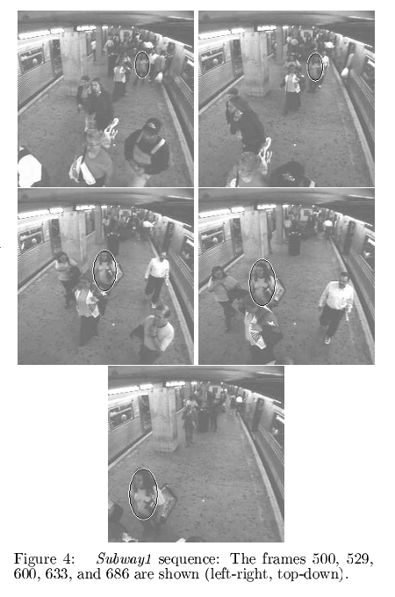


Трэкинг объектов на основе MeanShift кластеризации
https://www.cim.mcgill.ca/~dmeger/mrlRead/papers/meanShift/comaniciuMeanShiftCVPR2000.pdf
Notes:
MeanShift — это непараметрический алгоритм трекинга объектов, который использует цветовую гистограмму. Он работает, находя центроид объекта в текущей кадру, а затем смещая окно вокруг этого центроида в следующей кадру, чтобы найти новое положение объекта.
Для трекинга объектов с помощью алгоритма MeanShift необходимо выполнить следующие шаги:
Инициализировать расположение объекта в первой кадру.
Вычислить цветовую гистограмму объекта в первой кадру.
В каждой последующей кадру вычислить цветовую гистограмму области объекта.
Вычислить расстояние Бхаттачарьи между гистограммой объекта в предыдущей кадру и текущей кадру.
Обновить расположение объекта на основе максимальной вероятности гистограммы

Slide 37
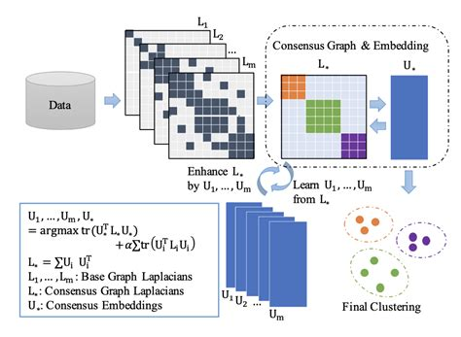
SOTA подходы к кластеризации документов

Slide 38
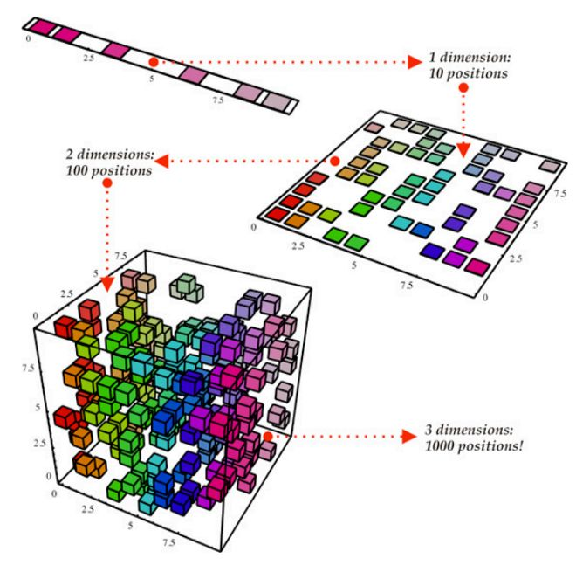
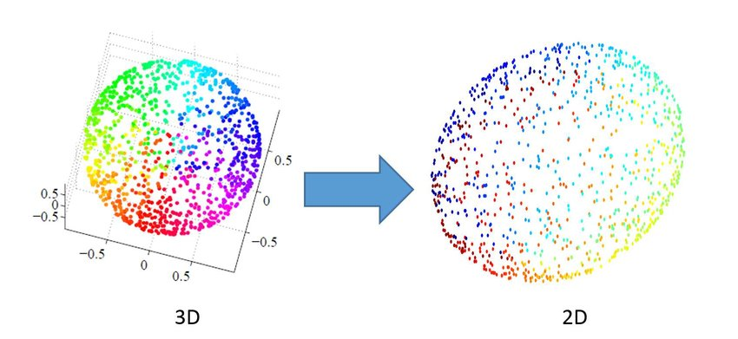
Задача снижения размерности
Notes:
Снижение размерности подразумевает уменьшение количества признаков с небольшой потерей способности наших данных генерировать высококачественные предсказания. Рассмотрим ряд методов выделения признаков, которые уменьшают количество признаков. Одним из недостатков методов выделения признаков, является то, что новые признаки, которые мы генерируем, не поддаются интерпретированию людьми. Они будут содержать столько же или почти столько же возможностей для тренировки наших моделей, но для человеческого глаза будут выглядеть как набор случайных чисел.
Если мы хотим сохранить нашу способность интерпретировать наши модели, то лучше применить другой метод снижения размерности — уменьшение размерности посредством отбора признаков.

Slide 39
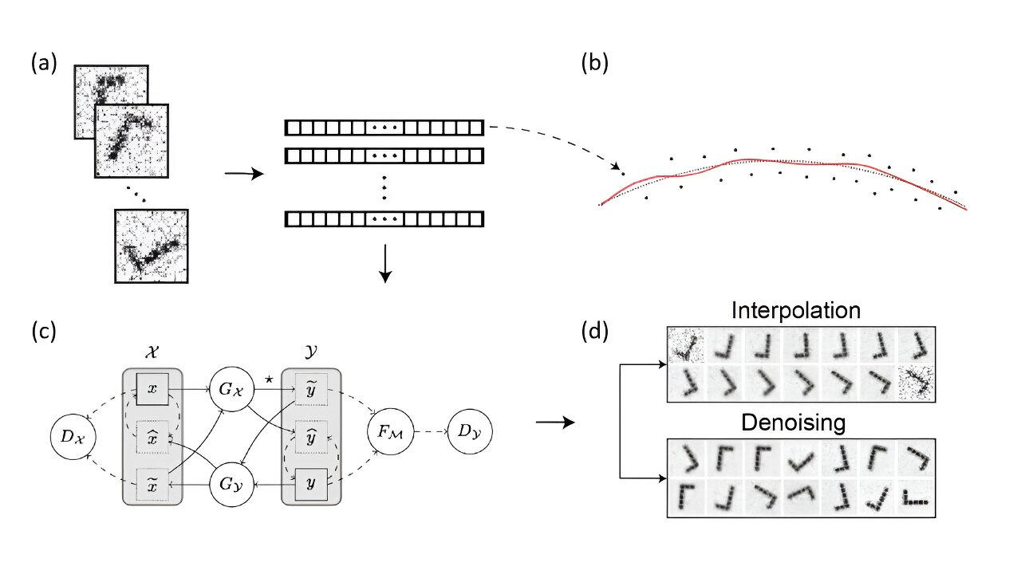
Сокращение размерности (dimensionality reduction).
Notes:
Подход на основе снижения размерности без учителя широко используется во время предобработки признаков с целью удаления из данных шума, который тоже может ухудшить предсказательную способность некоторых алгоритмов,
Для сжатия данных в подпространство меньшей размерности при сохранении большей части релевантной информации.
Снижение размерности может быть полезно для визуализации данных - например, высокоразмерный набор признаков может быть спроецирован на одно - , двух- или трехмерные пространства признаков с целью их визуализации при помощи трех - или двухмерных точечных графиков или гистограмм. Входные признаки преобразуются в небольшое количество координат с сохранением существующей информации об объектах.
В группу методов сокращения размерности попадают: метод главных компонент, многомерное шкалирование, моделирование многообразий.

Slide 40
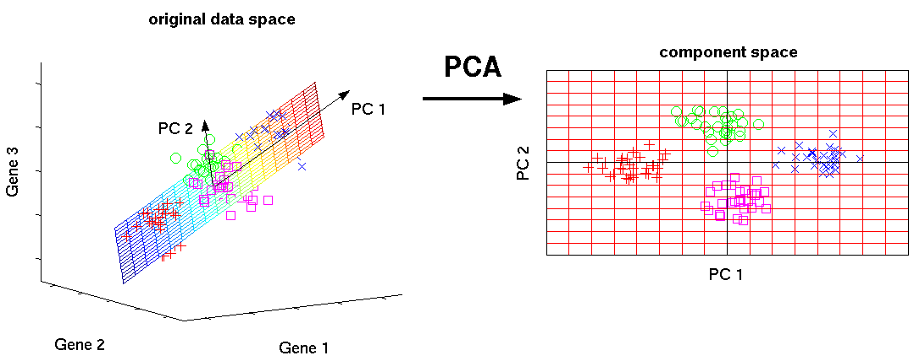
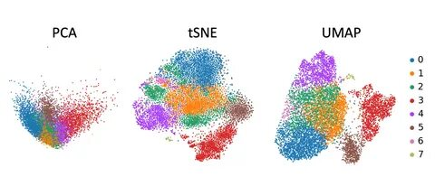
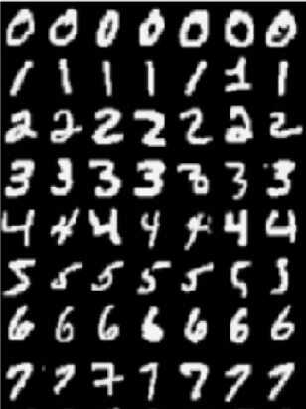
Алгоритмы визуализации
Notes:
Алгоритмы визуализации тоже являются хорошими примерами алгоритмов обучения без учителя: вы обеспечиваете их большим объемом сложных и непомеченных данных, а они выводят двухмерное или трехмерное представление данных, которое легко вычерчивать. Такие алгоритмы стараются сохранить столько структуры, сколько могут (например, пытаются не допустить наложения при визуализации отдельных кластеров во входном пространстве), поэтому вы можете понять, как данные организованы, и возможно идентифицировать непредвиденные паттерны.

Slide 41
Методы снижения размерности с помощью выделения признаков
Уменьшение признаков с помощью главных компонент (PCA)
Снижение количества признаков линейно неразделимых данных (Ядерный PCA)
Уменьшение количества признаков путем максимизации разделимости классов (LDA)
Уменьшение количества признаков с использованием разложения матрицы (NMF)
Уменьшение количества признаков на разреженных данных (TSVD)

Slide 42
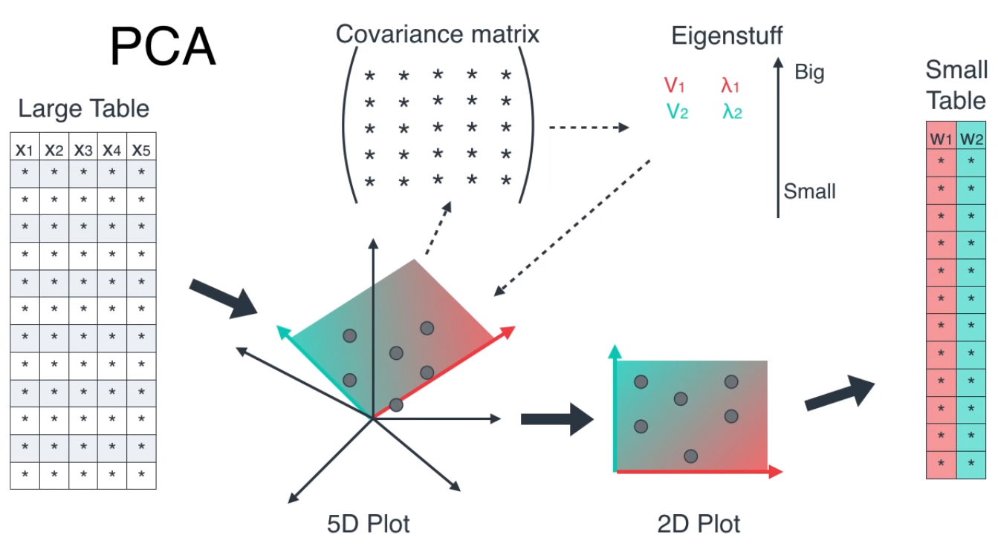
Метод главных компонент
Notes:
Анализ главных компонент ( РСА, principal component analysis) — это популярный метод уменьшения линейной размерности. Метод РСА проецирует наблюдения на главные компоненты матрицы признаков, которые сохраняют наибольшую дисперсию. РСА является неконтролируемым методом (без учителя), т. е. он не использует информацию из вектора целей и вместо этого рассматривает только матрицу признаков.
Анализ главных компонент реализуется в библиотеке scikit-leam с использованием класса рса. У аргумента n_components есть две операции в зависимости от заданного значения. Если значение этого аргумента больше 1, то n components вернет указанное количество признаков. Это приводит к вопросу выбора оптимального количества признаков. Если значение аргумента n components находится между 0 и 1, то объект, созданный на основе класса рса, возвращает минимальное количество признаков, которые сохраняют указанную дисперсию. Обычно используются значения 0.95 и 0.99, т. е. 95 и 99% дисперсии исходных признаков будут сохранены в результате сокращения размерности. Аргумент whiten=True преобразует значения каждой главной компоненты таким образом, чтобы они имели нулевое среднее и единичную дисперсию. Еще одним аргументом является svd_solver="randomized", который реализует стохастический алгоритм нахождения первых главных компонент, который, как правило, занимает значительно меньше времени.

Slide 43
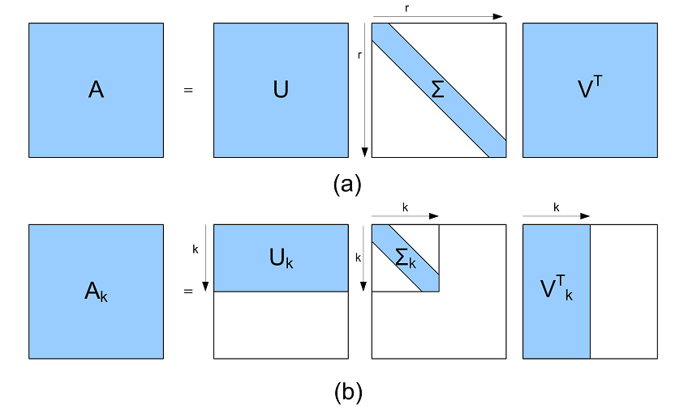
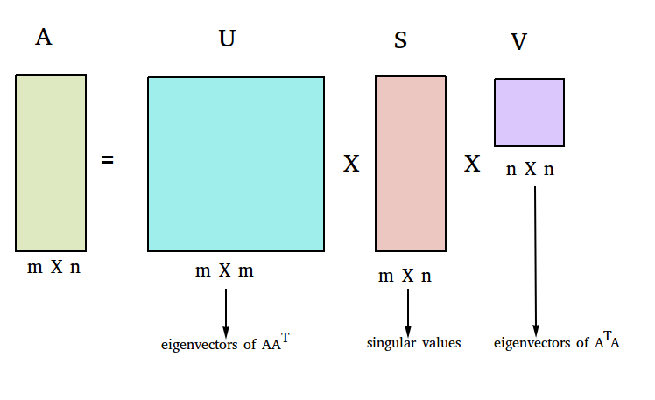
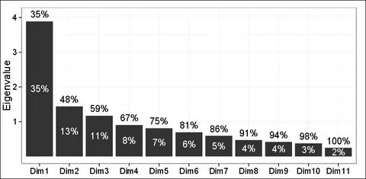
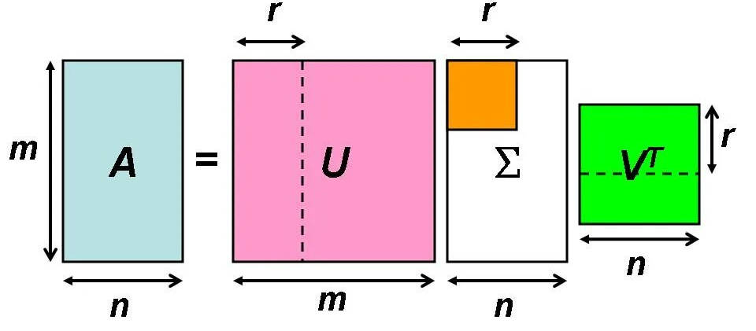
Метод главных компонент

Slide 44
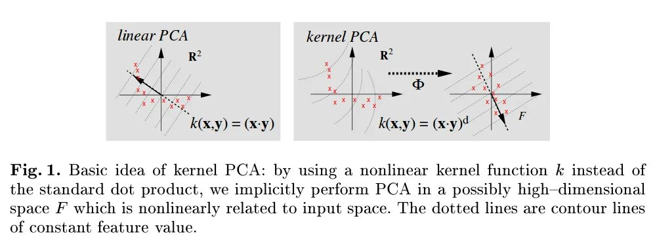
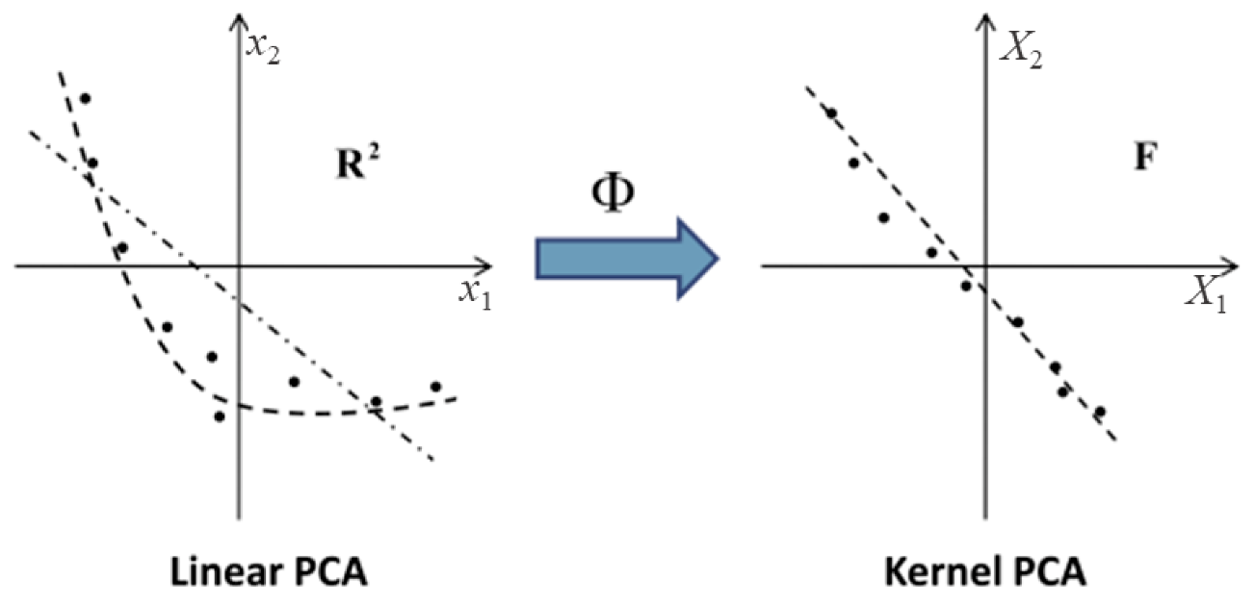
Снижение количества признаков линейно неразделимых данных (Ядерный PCA)
Notes:
Метод анализа главных компонент (РСА) способен уменьшить размерность нашей матрицы признаков (например, количество признаков). В стандартном методе РСА для уменьшения количества признаков используется линейная проекция. Если данные линейно разделимы (т. е. вы можете прочертить прямую или гиперплоскость между разными классами), то РСА работает хорошо. Однако, если данные не являются линейно разделимыми (например, вы можете разделить классы только с помощью изогнутого контура), линейное преобразование работать не будет. В нашем решении для генерирования симулированного набора данных с вектором целей из двух классов и двумя признаками мы использовали функцию make_circies() библиотеки scikit-leam. Функция make_circies() создает линейно неразделимые данные, например, когда элементы одного класса со всех сторон окружают элементы другого класса. Ядерный РСА способен выполнять преобразование, которое сокращало бы размерности, а также делало бы данные линейно разделимыми. Ядра позволяют проецировать линейно неразделимые данные в более высокую размерность, где они линейно разделимы; этот подход называется ядерным трюком.
В объекте, созданном из класса KernelPCA библиотеки scikit-learn можно использовать несколько ядер, задаваемых с помощью параметра kernel. Широко используемым ядром является гауссово радиально-базисное функциональное ядро rbf, но есть и другие варианты — полиномиальное ядро (poly) и сигмоидное ядро (sigmoid). Может быть применена и линейная проекция (linear), которая даст те же результаты, что и стандартный метод РСА. Одним из недостатков ядерного метода РСА является то, что мы должны указать ряд параметров. Например, в стандартном методе РСА мы задаем n_components равным 0.99, чтобы РСА отбирал количество компонент с сохранением 99% дисперсии. Такая возможность в ядерном методе РСА отсутствует. Вместо этого мы должны задать ряд параметров (например, n_components=1). Более того, ядра сопровождаются своими гиперпараметрами, которые нам придется устанавливать, например, радиальнобазисная функция требует значения gamma. Методом проб и ошибок подбираем нужные значения, т.е., мы можем натренировать нашу машинно-обучающуюся модель несколько раз, каждый раз с другим ядром или другим значением параметра. Как только мы находим комбинацию параметров, которая производит предсказанные лучшего значения, то на этом процесс завершается.

Slide 45
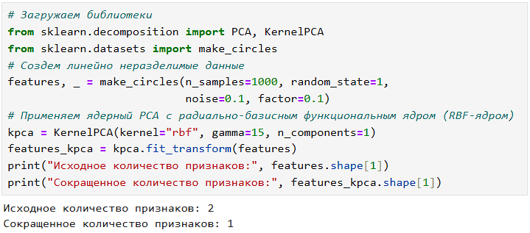
Использование ядер для нелинейного уменьшения размерности к линейно неразделимым данным, для сокращения размерности синтетических данных
Применим расширение анализа главных компонент, в котором используются ядра для нелинейного уменьшения размерности к линейно неразделимым данным, для сокращения размерности.

Slide 46
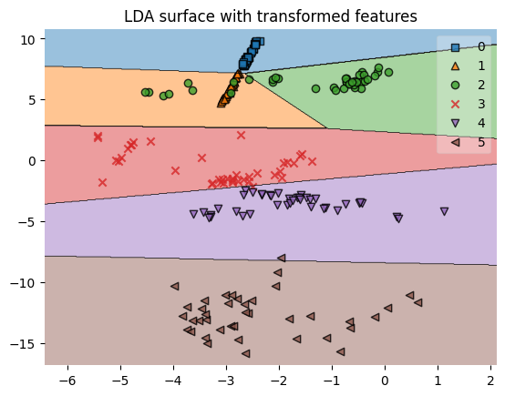


Уменьшение количества признаков путем максимизации разделимости классов (LDA)
Notes:
Линейный дискриминантный анализ (LDA) — это классификационный метод, который так же популярен, как метод уменьшения размерности. Метод LDA работает аналогично анализу главных компонент (РСА): он проецирует пространство признаков на пространство более низкой размерности. Однако в РСА нас интересовали только те оси компонент, которые максимизируют дисперсию данных, в то время как в LDA есть дополнительная цель максимизировать различия между классами.
В библиотеке scikit-learn метод LDA реализован с использованием класса LinearDiscriminantAnalysis, который включает параметр n_components, указывающий на количество признаков, которые требуется вернуть. Для того чтобы выяснить, какое значение аргумента использовать в n_components (например, сколько параметров сохранить), можно воспользоваться тем фактом, что коэффициент explained_variance_ratio_ сообщает нам дисперсию, объясняемую каждым выводимым признаком, и является отсортированным массивом.

Slide 47

Пример уменьшения количества признаков путем максимизации разделимости классов (LDA)
Попробуем уменьшить количество признаков, используя линейный дискриминантный анализ (linear discriminant analysis, LDA), чтобы спроецировать объекты на оси компонент, которые максимизируют разделение классов:
Notes:
Попробуем уменьшить количество признаков, используя линейный дискриминантный анализ (linear discriminant analysis, LDA), чтобы спроецировать объекты на оси компонент, которые максимизируют разделение классов:
Для просмотра объема дисперсии, объясненной каждой компонентой можно использовать атрибут expiained_variance_ratio_. В нашем решении одна компонента объяснила более 99% дисперсии:
В частности, можно выполнить линейный дискриминантный анализ на основе класса LinearDiscriminantAnalysis с компонентами n_components, заданными как None, чтобы вернуть коэффициент дисперсии, объясненный каждой компонентой, а затем вычислить, сколько требуется компонент, чтобы превысить некоторый порог дисперсии (часто 0.95 или 0.99).

Slide 48



Уменьшение количества признаков с использованием разложения матрицы (NMF)
Notes:
Разложение неотрицательной матрицы (NMF, non-negative matrix factorization) является неконтролируемым методом уменьшения линейной размерности(без учителя), который факторизует (т. е. разбивает на несколько матриц, произведение которых соответствует исходной матрице) матрицу признаков в матрицы, представляющие скрытую связь между наблюдениями и их признаками. Интуитивно понятно, что метод NMF может сократить размерность, поскольку в матричном умножении два сомножителя (умножаемые матрицы) могут иметь значительно меньшие размерности, чем матрица произведения. Одно из основных требований метода разложения неотрицательной матрицы состоит в том, что, как следует из названия, матрица признаков не может содержать отрицательные значения. Кроме того, в отличие от методе PCА и других методов, которые мы рассмотрели, он не предоставляет нам объясненную дисперсию результирующих признаков. Таким образом, лучший способ найти оптимальное значение компонент n_components — это попытаться найти в диапазоне значений то, которое дает наилучший результат в нашей конечной модели.

Slide 49


Уменьшение количества признаков с использованием разложения матрицы (NMF)

Slide 50

Пример уменьшения размерности матрицы признаков используя разложение неотрицательной матрицы
Уменьшим размерность матрицы признаков с неотрицательными значениями используя разложение неотрицательной матрицы (NMF, non-negative matrix factorization) с целью уменьшения размерности матрицы признаков:

Slide 51
Уменьшение количества признаков на разреженных данных (Truncated Singular Value Decomposition, TSVD)
Notes:
Усеченное сингулярное разложение (TSVD) похоже на анализ главных компонент (РСА), и действительно в РСА на одном из своих шагов часто используется не усечённое сингулярное разложение (Singular Value Decomposition, SVD). В обычном сингулярном разложении при наличии d признаков создаются матрицы-сомножители размера d х d , тогда как усеченное сингулярное разложение вернет сомножители, которые имеют размер n х n , где n предварительно заданы параметром. Практическое преимущество TSVD заключается в том, что в отличие от РСА, этот метод работает на разреженных матрицах признаков. Одна из проблем с методом TSVD связана с тем, что в зависимости от того, как этот метод использует генератор случайных чисел, знаки результата могут меняться от подгонки к подгонке. Простым решением будет использовать метод fit() в конвейере предобработки всего один раз, а затем несколько раз использовать метод transform(). Как и в случае линейного дискриминантного анализа, мы должны указать количество признаков (компонент), которые мы хотим вывести. Это делается с помощью параметра n_components. Отсюда возникает естественный вопрос: каково оптимальное количество компонент? Одна стратегия состоит в том, чтобы включить n_components как гиперпараметр для оптимизации при отборе модели (т. е. выбрать значение для n_components, которое производит наилучшую натренированную модель).

Slide 52

Пример уменьшения размерности разреженной матрицы признаков, используя усеченное сингулярное разложение (TSVD):
Notes:
В качестве альтернативы, поскольку метод TSVD предоставляет нам коэффициент объясненной дисперсии каждой компоненты исходной матрицы признаков, мы можем выделить ряд компонент, которые объясняют желаемый объем дисперсии (общепринято использовать значения 95 или 99%). Например, в нашем решении первые три выводимые компоненты объясняют примерно 30% дисперсии исходных данных:
Этот процесс можно автоматизировать, создав функцию, которая выполняет усеченное сингулярное разложение с компонентами n_components, установленными на единицу меньше, чем количество исходных признаков, а затем вычислить количество компонент, которые объясняют желаемый объем дисперсии исходных данных:

Slide 53

Сеть AutoEncoder

Slide 54


Вспомогательная роль методов обучения без учителя при решении задач классификации и регрессии
Notes:
Как кластеризация, так и сокращение размерности крайне популярны (особенно метод k-средних и метод главных компонент), поэтому зачастую ими злоупотребляют и используют даже в случаях, когда целесообразнее воспользоваться обучением с учителем. Методы обучения без учителя могут играть вспомогательную роль при решении задач классификации и регрессии.
Рассмотрим пример задачи понижения размерности, цель которой - упростить данные без потери слишком большого количества информации. Один из способов предусматривает слияние нескольких связанных признаков в один. Например, пробег автомобиля может находиться в тесной связи с его возрастом, так что алгоритм понижения размерности объединит их в один признак, который представляет степень износа автомобиля. Это называется выделением признаков (feature extraction). Часто имеет смысл попытаться сократить размерность обучающих данных, используя алгоритм понижения размерности, до их передачи в другой алгоритм МО (такой как алгоритм обучения с учителем). В итоге другой алгоритм МО станет намного быстрее, данные будут занимать меньше места на диске и в памяти, а в ряде случаев он может также эффективнее выполняться.

Slide 55

Снижение размерности с помощью отбора признаков
Статистические методы отбора признаков
Минимизация валидационной ошибки
Фильтрация включена в параметры модели
Notes:
Существует три типа методов отбора признаков:
фильтрующие,
циклические,
вложенные.
Фильтрующие(filter) методы отбирают наилучшие признаки, изучая их статистические свойства.
Циклические (wrapper) методы для поиска подмножества признаков, которые создают модели с предсказаниями самого высокого качества, используют метод проб и ошибок.
Вложенные (embedded) методы отбирают наилучшее подмножество признаков как часть или как продолжение процесса тренировки обучающегося алгоритма. Поскольку вложенные методы тесно переплетены с конкретными обучающимися алгоритмами, их трудно объяснить без более глубокого погружения в сами алгоритмы. Поэтому мы рассмотрим только фильтрующие и циклические методы отбора.

Slide 56

Удаление бинарных признаков с дисперсией ниже пороговых значений (Low-Variance Feature Removal, Thresholding Binary Feature Variance)
Дисперсия рассчитывается как: Var[x] = p(1-p),
где р — доля наблюдений одинаковых значений признака.
Задав значение вероятности р, мы можем удалить признаки, где подавляющее большинство наблюдений является одинаковыми значениями.
Notes:
Основная идея этого метод отбора признаков заключается в том, что если признак содержит одинаковые значения (т.е. имеет дисперсию равную 0 ), то он не может быть использована для поиска каких-либо интересных зависимостей и может быть удален из набора данных. Таким образом данный подход к устранению признаков состоит в том, чтобы удалить все признаки, отклонения которых ниже некоторого (минимального) порога.

Slide 57
Обработка высококоррелированных признаков (Handling Highly Correlated Features)¶
Если два признака сильно коррелированы, то информация, которую они содержат, очень похожа, и, скорее всего, включать оба признака будет излишним.
Решение проблемы сильно коррелированных признаков простое: удалить один из них из набора признаков. Для этого:
Создаем корреляционную матрицу для всех признаков.
Смотрим на верхний треугольник корреляционной матрицы, чтобы определить пары сильно коррелированных признаков.
Из каждой пары из набора признаков удаляем по одному признаку.

Slide 58

Пример обработки высококоррелированных признаков
У нас есть матрица предположительно имеющая сильно скоррелированные признаки. Используем корреляционную матрицу для выполнения проверки на сильно коррелированные признаки. Если существуют сильно коррелированные признаки, то рассмотрим возможность исключения одного из коррелированных признаков.

Slide 59


Пример обработки высококоррелированных признаков

Slide 60

Пример обработки высококоррелированных признаков

Slide 61

Удаление нерелевантных признаков для классификации (Removing Irrelevant Features for Classification)
Для того чтобы использовать хи-квадрат в отборе признаков, мы вычисляем статистический показатель хи-квадрат между каждым признаком и вектором меток, а затем отбираем признаки с наилучшими статистическими показателями хи-квадрат
Notes:
Статистический показатель хи-квадрат проверяет независимость двух категориальных векторов. То есть этот статистический показатель является разницей между наблюдаемым числом наблюдений в каждом классе категориального признака и тем, что мы ожидали бы, если бы этот объект был независимым от вектора целей (т. е. не связанным с ним).
Статистический показатель хи-квадрат представляет собой единственное число, которое говорит о том, насколько велика разница между наблюдаемым количеством элементов и количеством ожидаемых элементов, если бы в данных не было никакой связи вообще. Вычисляя статистический показатель хи-квадрат между признаком и вектором целей, мы получаем меру независимости между ними. Если вектор целей не зависит от признаковой переменной, то она не годится для нас, поскольку не содержит информации, которую мы можем использовать для классификации. С другой стороны, если две величины сильно зависят, то они, скорее всего, очень информативны для тренировки нашей модели.
Важно отметить, что статистический показатель хи-квадрат может быть вычислен только между двумя категориальными векторами. По этой причине хи-квадрат для выбора признаков требует, чтобы и вектор целей, и признаки были категориальными. Однако если у нас числовой признак, то можно применить метод хи-квадрат, сначала преобразовав количественный признак в категориальный. Чтобы использовать наш подход на основе хи-квадрат, все значения должны быть неотрицательными.
В качестве альтернативы, если имеется числовой признак, можно использовать метод f_classif для вычисления статистического показателя F дисперсионного анализа (ANOVA) с каждым признаком и вектором целей. Оценочные значения F проверяют, различаются ли значимо средние значения для каждой группы, когда мы группируем этот числовой признак по вектору целей. Например, если бы у нас был бинарный вектор целей — пол и количественный признак — экзаменационные баллы, то оценочный показатель F говорил бы нам о том, отличается ли средний экзаменационный балл для мужчин от среднего экзаменационного балла для женщин. Если нет, то экзаменационный балл не помогает нам предсказывать пол, и поэтому этот признак не имеет значения.

Slide 62

Если признаки являются количественными, то вычисляем статистический показатель F дисперсионного анализа - ANOVA F-value между каждым признаком и вектором меток:
ANalysis Of VAriance, ANOVA, F-статистика — стандартизированная статистическая величина, измеряющая степень, с которой разницы в групповых средних превышают то, что можно ожидать в случайной модели)

Slide 63

Вместо отбора конкретного количества признаков также можно использовать объект класса SelectPercentile для отбора верхнего n процента признаков:

Slide 64

Рекурсивное устранение признаков (Recursively Eliminating Features)
Идея рекурсивного устранения признаков (RFE) заключается в многократной тренировке модели, которая содержит некоторые параметры (так называемые веса или коэффициенты), такой как линейная регрессия или SVM.

Slide 65

Мы можем увидеть и ранги признаков:

